Slide 1
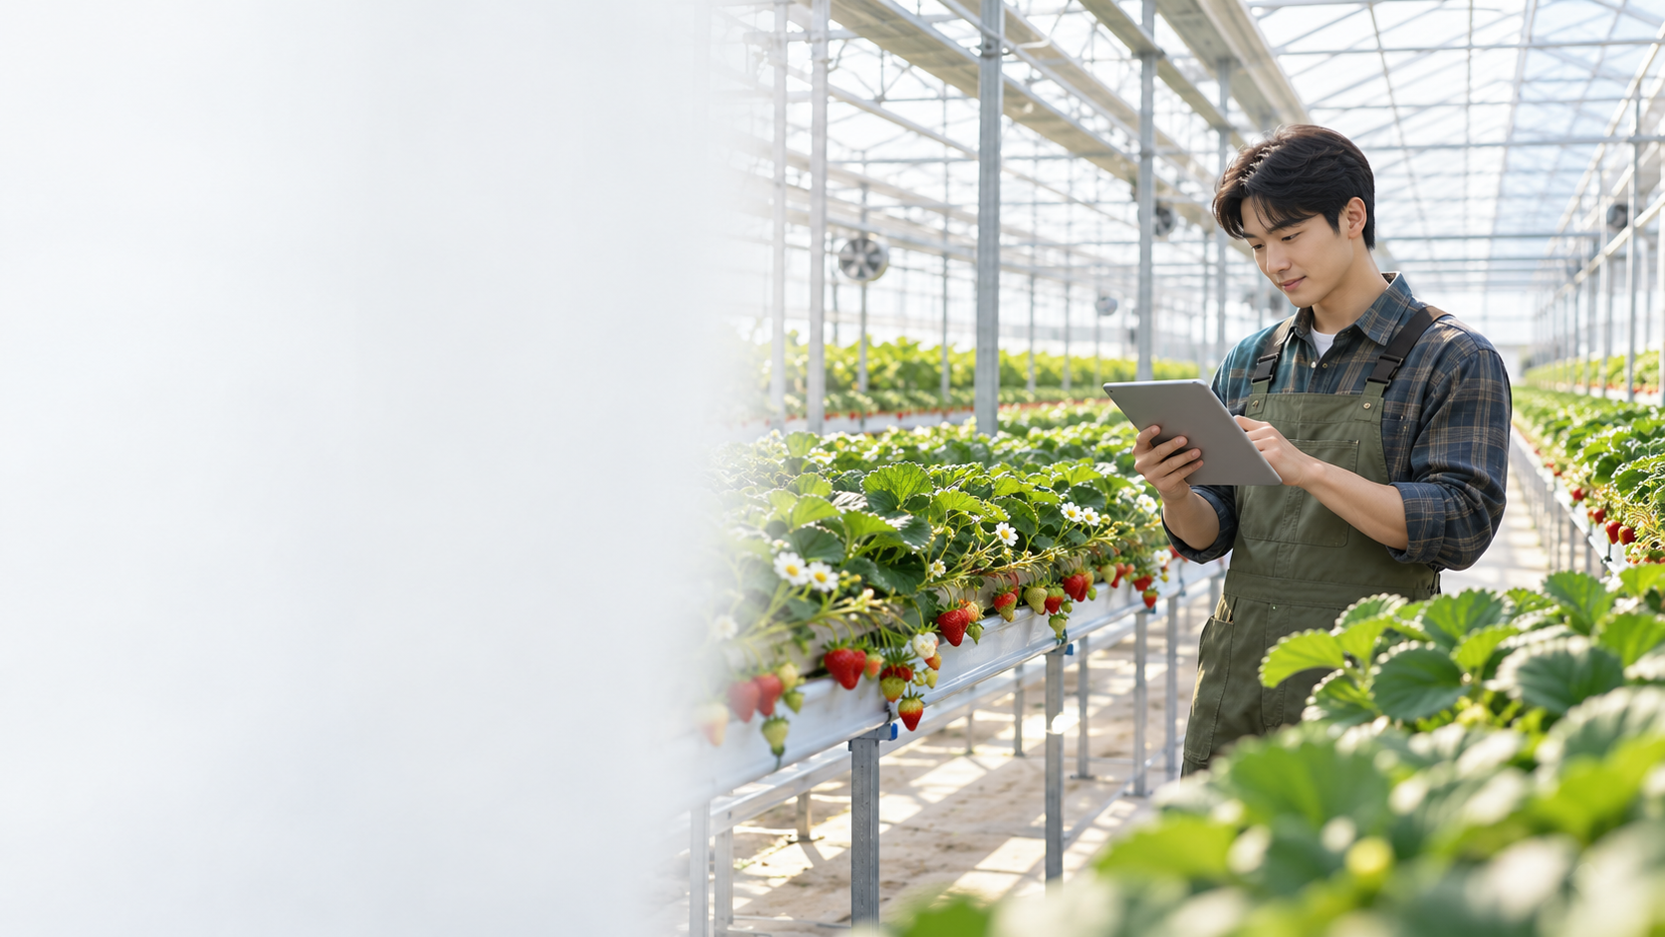
스마트팜을
시작하면
얼마나 남을까?
계획을 넣고
비용까지 비교하는 도구
쉬운 설명 · 2026.10
Notes:
[상세본 1장]
2026 데이터 분석·활용 경진대회 제안. 공개자료 실험과 DSZ 명세 기반 실행 경로를 구분한다. 자료 확인 2026-10-11. 표지 사진은 설명용 생성 이미지이며 실제 농가 사진이 아니다. 딸기는 대표 시연 품목이며 매출 모델은 5품목을 지원한다.
reports/planning_connection_validation.md
이미지 출처: assets/hero_greenhouse.png
설명용 생성 이미지: 딸기 온실의 계획 검토 장면
이미지 출처: assets/hero_greenhouse.png
설명용 생성 이미지: 딸기 온실의 계획 검토 장면

Slide 2
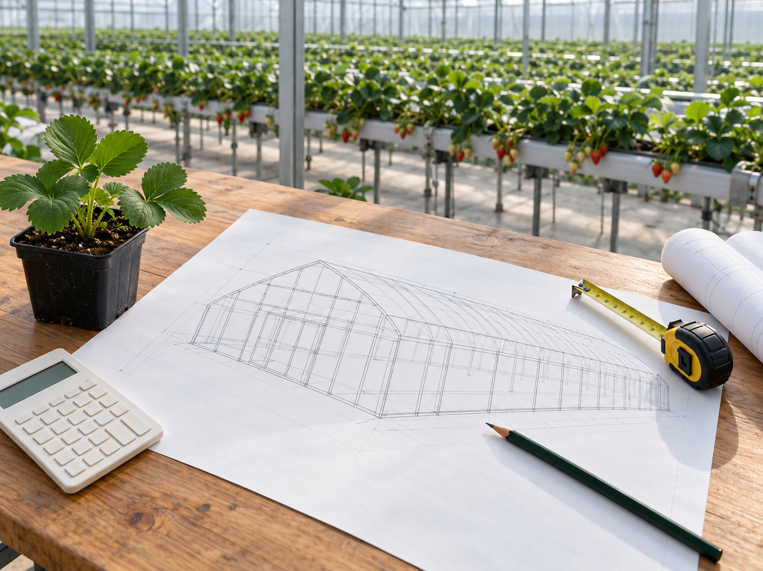
시작하기 전에, 세 가지를 비교합니다
딸기 1,000㎡를 예로
01
얼마나 팔 수 있을까?
02
비용을 빼면 얼마일까?
03
가격이 내려가도 괜찮을까?
결과는 계획과 가정의 비교입니다. 장비의 수확 증가 효과나 수익을 보장하지 않습니다.
02
Notes:
[상세본 2장]
reports/full_process_delivery.md
reports/planning_connection_validation.md
이미지 출처: assets/planning_table.png
설명용 생성 이미지: 온실 계획 도면과 계산기
이미지 출처: assets/planning_table.png
설명용 생성 이미지: 온실 계획 도면과 계산기

Slide 3
우리 명세서는 이 연결을 만드는 데 썼습니다
시설 자료의 7조건
경영조사의 결과
실제 원자료 학습
0행
무엇을 · 어디서 · 언제
얼마나 넓게 재배할지
출하량 kg
매출 원
합성자료로 동작 확인
같은 시설·같은 재배 기간으로 묶어
검사 → 학습 → 예측하는 코드를 구현
40시설 · 80번 재배
현장 성능 검증은 아직
환경·생육·기상·특보·태풍 5종은 형식 검사만 합니다. 예측 입력에는 넣지 않았습니다.
이 5종은 각 1행 합성 예제로 확인했습니다. 전체 명세 79필드는 이 장 노트에 있습니다.
03
Notes:
[상세본 3장]
reports/dsz_schema_contract.md
reports/dsz_model_method.md
config/dsz_schema.json
src/dsz_data.py
scripts/connect_dsz_economics.py
출하량과 총수입은 각각 유효한 목표값으로 독립 학습한다. 한쪽 결측은 다른 목표값을 삭제하는 이유가 아니다. 총수입은 비용을 차감하지 않은 기록 매출이며 순이익이 아니다.
[상세본 17장]
reports/dsz_schema_contract.md
농정원 11종 데이터의 현재 사용 범위. DZ_002와 DZ_004는 예측 모델에 필요한 연결·학습 구조를 구현했다. DZ_001·003·005·006·007은 컬럼·자료형·키 검사만 구현했으며 현재 도입 전 모델 입력이 아니다. DZ_008·009는 공통 시설ID 연결 키가 없고, DZ_010·011은 작물 도입 분석과 별도 거래 자료여서 제외했다. 모든 대회 자료의 실제 분석·성능은 현장 확인 전이며, 품목별 실제 표본 수는 명세만으로 알 수 없다.
근거 부록
7개 시설 입력: ITEM_NM→crop, AREA_NM→region, SACT_INTLCK_SPR_NM→greenhouse_type, HTHS_SCL_CN→greenhouse_size, HTHS_SFC→area_m2, FRMTM_BGNG_YMD→planned_start_year 및 planned_start_month. 시설ID와 surveydate가 해당 시설의 유일한 작기 시작~종료일 안에 들어가는 조건으로 연결한다. 실제 미개방 원자료 외부 확보 0행이며 실제 원자료 학습은 하지 않았다. 합성 40시설×2작기=80작기로 코드 실행만 확인했다. 이 7개 입력은 공개자료 모델의 8개 후보 입력과 다르다. 컬럼·자료형·키 검사만 구현한 DZ_001·003·005·006·007의 5종은 각각 1행 합성 예제로 실행을 확인했다. 실제 5종 원자료를 학습이나 성능 평가에 사용한 것은 아니다.
[상세본 18장]
reports/dsz_schema_contract.md
config/dsz_schema.json
data/raw/dsz/epis_columns_user_supplied.txt
DZ_001~007의 79개 필드를 반영했다. 아래 목록은 원명세에 따른 전체 필드명, 의미, 자료형, 단위, 키이다.
전체 필드 목록
DZ_001 스마트팜 우수농가 정보(환경)
FRMTM_YR | 작기연도 | VARCHAR2(4) | 년 | PK1
FCLT_ID | 시설ID | VARCHAR2(20) | N/A | PK2
MSRM_DT | 측정일시 | DATE | 일시 | PK3
INR_CO2_QTY_MRCNT | 내부CO2량측정결과수 | NUMBER(10,2) | ppm | —
DWPNT_TMPRT_MRCNT | 이슬점온도측정결과수 | NUMBER(10,2) | 도 | —
INR_HMDT_MRCNT | 내부습도측정결과수 | NUMBER(10,2) | ％ | —
ERTH_HMDT_MRCNT | 대지습도측정결과수 | NUMBER(10,2) | ％ | —
RNFAL_MRCNT | 강우량측정결과수 | NUMBER(10,2) | mm | —
SLRDQTY_MRCNT | 일사량측정결과수 | NUMBER(10,2) | W/m-2·s | —
EXTRNL_TMPRT_MRCNT | 외부온도측정결과수 | NUMBER(10,2) | 도 | —
INR_TMPRT_MRCNT | 내부온도측정결과수 | NUMBER(10,2) | 도 | —
ERTH_TMPRT_MRCNT | 대지온도측정결과수 | NUMBER(10,2) | 도 | —
EXTRNL_WNDDRT_MRCNT | 외부풍향측정결과수 | NUMBER(10,2) | 도 | —
EXTRNL_WNDSPD_MRCNT | 외부풍속측정결과수 | NUMBER(10,2) | m/s | —
STR_DT | 적재일시 | DATE | 일시 | —
STR_USERID | 적재사용자ID | VARCHAR(20) | N/A | —
DZ_002 스마트팜 우수농가 정보(시설)
FRMTM_SNO | 작기일련번호 | NUMBER(13) | N/A | PK1
FRMTM_YR | 작기연도 | VARCHAR2(4) | 년 | —
FCLT_ID | 시설ID | VARCHAR2(20) | N/A | —
ITEM_NM | 품목명 | VARCHAR2(200) | N/A | —
AREA_NM | 지역명 | VARCHAR2(200) | N/A | —
SACT_INTLCK_SPR_NM | 단동연동구분명 | VARCHAR2(200) | N/A | —
HTHS_SCL_CN | 온실규모내용 | VARCHAR2(4000) | N/A | —
FRMTM_BGNG_YMD | 작기시작일자 | VARCHAR2(8) | 일 | —
FRMTM_END_YMD | 작기종료일자 | VARCHAR2(8) | 일 | —
HTHS_SFC | 온실면적 | NUMBER(17,3) | ㎡ | —
STR_DT | 적재일시 | DATE | 일시 | —
STR_USERID | 적재사용자ID | VARCHAR(20) | N/A | —
DZ_003 스마트팜 우수농가 정보(생육)
FRMTM_YR | 작기연도 | VARCHAR2(4) | 년 | PK1
FCLT_ID | 시설ID | VARCHAR2(20) | N/A | PK2
EXMN_YMD | 조사일자 | DATE(8) | 일 | PK3
SMPL_SNO | 표본일련번호 | NUMBER(13) | N/A | PK4
GRDV_NOFWK | 생육주수 | NUMBER(10) | 주 | PK5
FLVS_MMUNT_MRCNT | 초장밀리미터단위측정결과수 | NUMBER(10,2) | mm | —
LFLN_CMUNT_MRCNT | 엽장센티미터단위측정결과수 | NUMBER(10,2) | cm | —
LFWD_CMUNT_MRCNT | 엽폭센티미터단위측정결과수 | NUMBER(10,2) | cm | —
ILFLN_CMUNT_MRCNT | 엽병장센티미터단위측정결과수 | NUMBER(10,2) | cm | —
LF_MRCNT | 엽측정결과수 | NUMBER(10,2) | 개 | —
DMTR_MMUNT_MRCNT | 관부직경밀리미터단위측정결과수 | NUMBER(10,2) | mm | —
SFLWR_MRCNT | 소화측정결과수 | NUMBER(10,2) | 개 | —
FSTNG_MRCNT | 착과측정결과수 | NUMBER(10,2) | 개 | —
LAST_FGRP_SNO | 최종화방일련번호 | NUMBER(13) | 번 | —
STR_DT | 적재일시 | DATE | 일시 | —
STR_USERID | 적재사용자ID | VARCHAR(20) | N/A | —
DZ_004 스마트팜 우수농가 정보(경영조사)
EXMN_SNO | 조사일련번호 | NUMBER(13) | N/A | PK1
EXMN_YMD | 조사일자 | VARCHAR2(8) | 일 | —
FCLT_ID | 시설ID | VARCHAR2(20) | N/A | —
ALL_SHPMNT_KGUNT_QTY | 총출하킬로그램단위량 | NUMBER(20) | kg | —
ALL_INCM_AMT | 총수입금액 | NUMBER(17,2) | 원 | —
STR_DT | 적재일시 | DATE | 일시 | —
STR_USERID | 적재사용자ID | VARCHAR(20) | N/A | —
DZ_005 스마트팜 우수농가 정보(기상)
FCLT_ID | 시설ID | VARCHAR2(20) | N/A | PK1
OBSV_PNT_CDCN | 관측지점코드내용 | VARCHAR2(100) | N/A | PK2
OBSV_YMD | 관측일자 | VARCHAR2(8) | 일 | PK3
OBSV_PNT_NM | 관측지점명 | VARCHAR2(200) | 명칭 | —
TOP_TMPRT_MSRVL | 최고온도측정값 | NUMBER(12) | 도 | —
LOWST_TMPRT_MSRVL | 최저온도측정값 | NUMBER(12) | 도 | —
MAX_WNDSPD_MSRVL | 최대풍속측정값 | NUMBER(12) | m/s | —
DD_AVG_DWPTMP_MSRVL | 일평균이슬점온도측정값 | NUMBER(12) | 도 | —
STR_DT | 적재일시 | DATE | 일시 | —
STR_USERID | 적재사용자ID | VARCHAR2(20) | N/A | —
DZ_006 스마트팜 우수농가 정보(기상특보)
FCLT_ID | 시설ID | VARCHAR2(20) | N/A | PK1
OBSV_PNT_CDCN | 관측지점코드내용 | VARCHAR2(100) | N/A | PK2
PRSTN_DT | 발표일시 | DATE | 일시 | PK3
OBSV_PNT_NM | 관측지점명 | VARCHAR2(200) | N/A | —
PRSTN_CN | 발표내용 | VARCHAR2(4000) | N/A | —
NOTE_CN | 비고내용 | VARCHAR2(4000) | N/A | —
STR_DT | 적재일시 | DATE | 일시 | —
STR_USERID | 적재사용자ID | VARCHAR2(20) | N/A | —
DZ_007 스마트팜 우수농가 정보(태풍)
FCLT_ID | 시설ID | VARCHAR2(20) | N/A | PK1
OBSV_PNT_CDCN | 관측지점코드내용 | VARCHAR2(100) | N/A | PK2
TPHN_ENG_NM | 태풍영문명 | VARCHAR2(200) | N/A | PK3
OBSV_DT | 관측일시 | DATE | 일 | PK4
OBSV_PNT_NM | 관측지점명 | VARCHAR2(200) | N/A | —
TPHN_NM | 태풍명 | VARCHAR2(200) | N/A | —
TPHN_EXPCT_CN | 태풍예상내용 | VARCHAR2(4000) | N/A | —
MAX_WNDSPD_MSRVL | 최대풍속측정값 | NUMBER(12) | m/s | —
STR_DT | 적재일시 | DATE | 일시 | —
STR_USERID | 적재사용자ID | VARCHAR2(20) | N/A | —
근거 부록

Slide 4
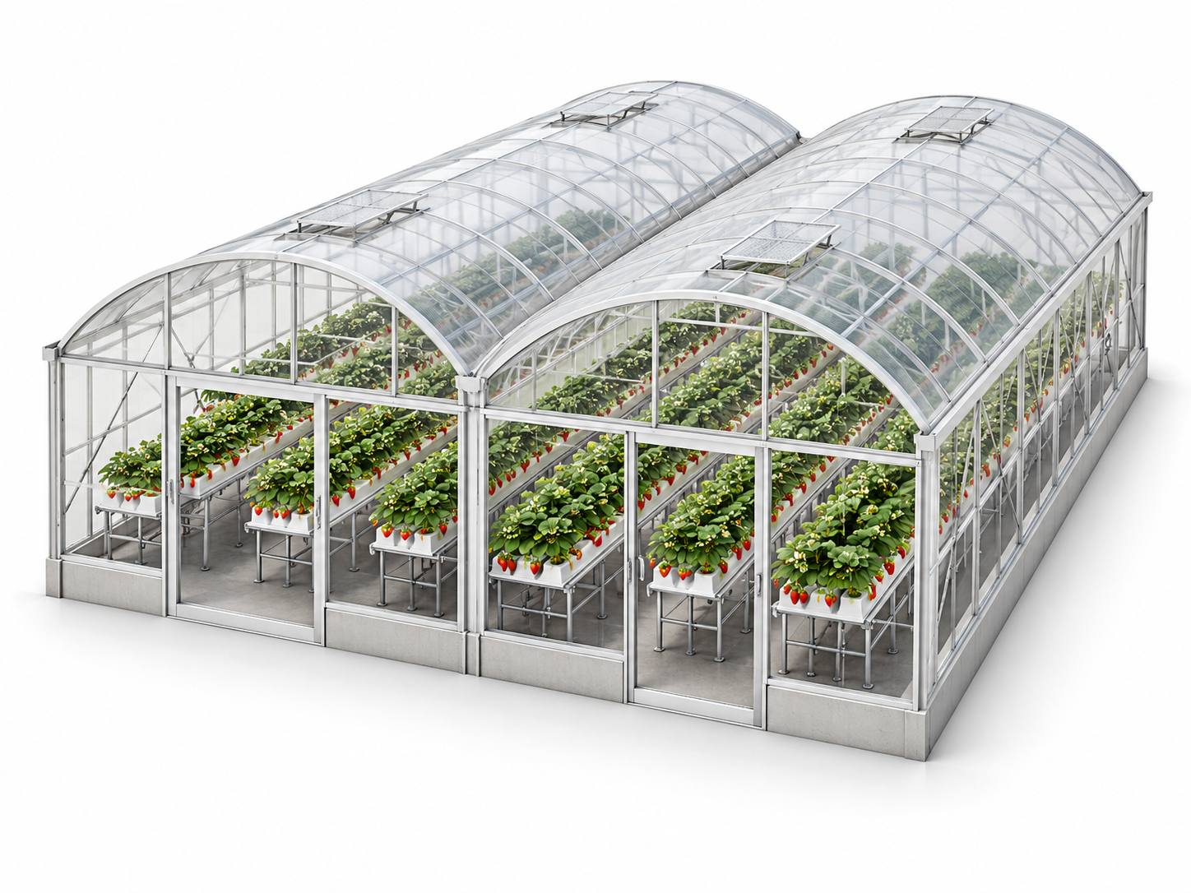
시작 전에 알 수 있는 7가지만 넣습니다
무엇을, 어디서?
얼마나 넓게?
① 작물
② 지역
⑤ 면적 ㎡
어떤 온실?
언제 시작?
③ 온실 종류
④ 규모 설명
⑥ 시작 연도
⑦ 시작 월
재배가 끝난 날짜나 재배 후에 측정한 환경·생육 정보는 미리 넣지 않습니다.
04
Notes:
[상세본 5장]
reports/dsz_model_method.md
ITEM_NM→crop, AREA_NM→region, SACT_INTLCK_SPR_NM→greenhouse_type, HTHS_SCL_CN→greenhouse_size, HTHS_SFC→area_m2, FRMTM_BGNG_YMD→planned_start_year/planned_start_month. 실제 시설 속성이 사전 계획 상태를 뜻하는지 현장에서 확인 필요. 모형은 설명용 생성 이미지.
이미지 출처: assets/greenhouse_model.png
설명용 생성 이미지: 온실의 형태와 재배면적을 보여주는 모형
이미지 출처: assets/greenhouse_model.png
설명용 생성 이미지: 온실의 형태와 재배면적을 보여주는 모형

Slide 5
같은 온실, 같은 재배 기간끼리 묶습니다
작기 = 한 번의 재배 기간
온실 번호 DEMO-A
첫 번째 재배
두 번째 재배
2024.09.01
2025.06.30
2025.09.01
2026.06.30
조사한 날 2025.03.15
첫 번째 재배에만 연결
다른 온실 · 기간 밖 · 기간 중복은 연결하지 않음
날짜는 연결 원리를 보여주는 임의 예시입니다. 실제 농가 기록은 아닙니다.
같은 재배 기간에 연결돼도 그 값이 기간 전체의 총량인지는 현장 확인이 필요합니다.
05
Notes:
[상세본 4장]
reports/dsz_schema_contract.md
DEMO-A와 날짜는 설명용 임의 예시. 실제 합성 80작기 실행 결과와도 별도. 시작일·종료일 포함 구간이 정확히 하나일 때만 연결하며 중복키·모호한 기간·잘못된 날짜는 사유를 남겨 제외.
[상세본 19장]
reports/dsz_schema_contract.md
집계 정책 1: 작기당 1개 기록은 정확히 한 조사 행이 연결될 때 사용하며 그 기록을 작기 총량 후보로 간주한다. 집계 정책 2: 증분 합계는 중복되지 않는 유효 조사값을 합산하며, 각 값의 기간이 서로 겹치지 않는다고 가정한다. 집계 정책 3: 최신 누계는 가장 늦은 날짜의 유일한 행을 사용하며, 최신 값이 이전 기록을 포함한 누계라고 가정한다. 명세의 “총출하량”만으로 완결된 작기 총량을 보증할 수 없다. 집계 가정과 target_period_confirmed=false를 결과에 남긴다. 0은 보존하고 결측을 0으로 바꾸지 않는다.
근거 부록

Slide 6
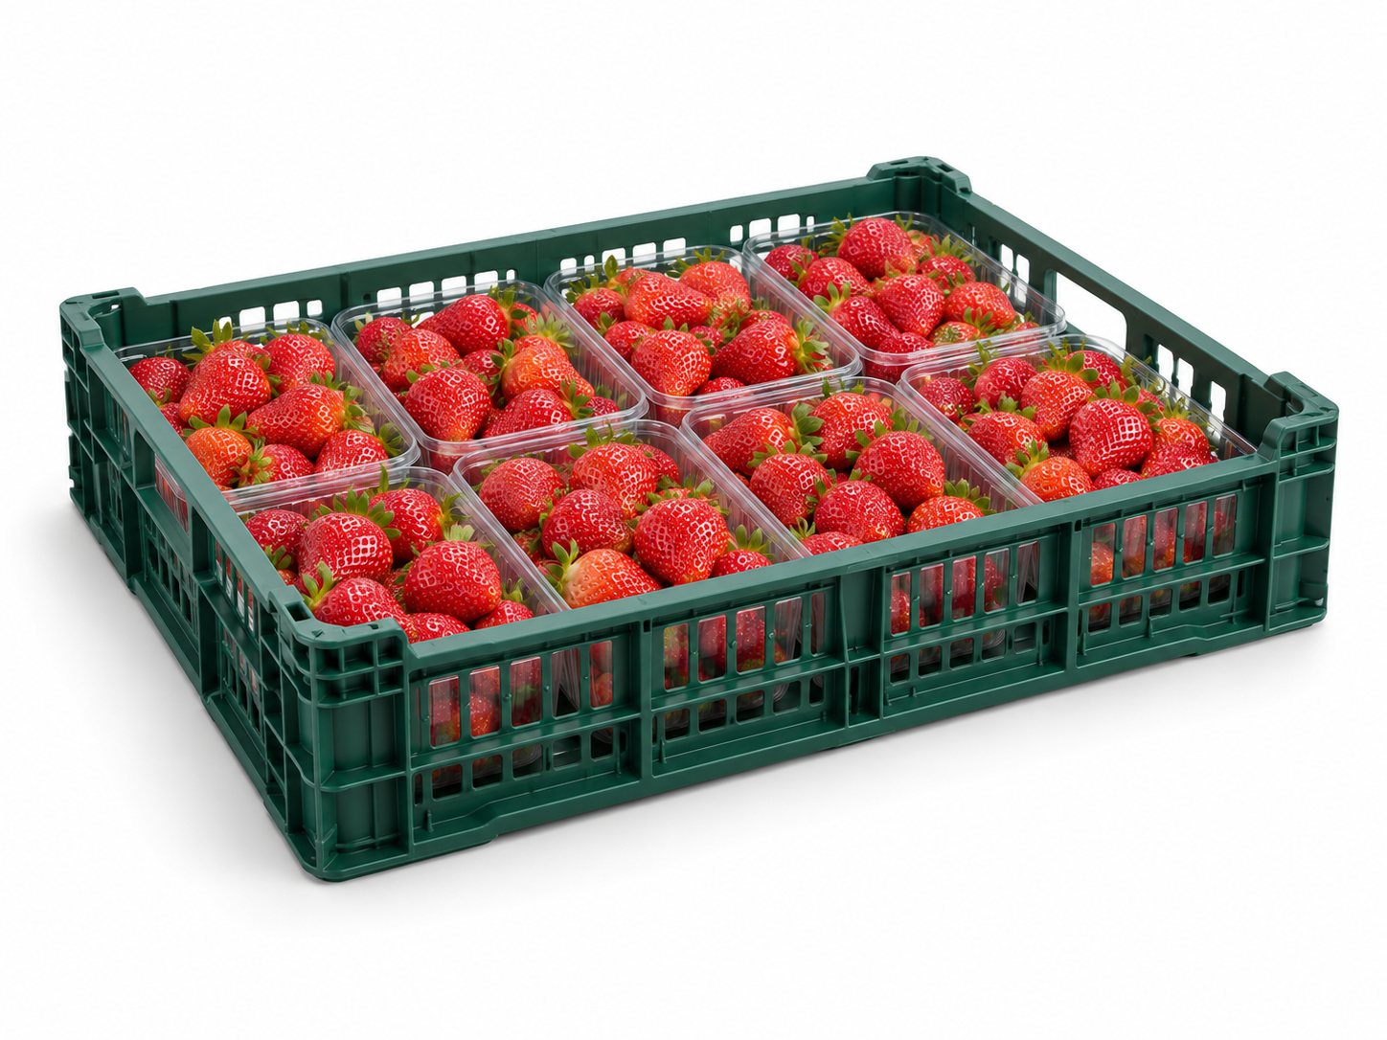

매출을 구하는 길은 둘 중 하나입니다
예상 출하량
kg × 농가가 받는 가격
비용을 빼고
남는 돈과
투자 회수기간을
비교합니다
예상 매출
예측한 원 금액 그대로
연 1번 재배한다는 가정입니다. 두 매출을 더하지 않으며, 매출 예측값에 단가·면적을 다시 곱하지 않습니다.
06
Notes:
[상세본 6장]
reports/planning_connection_validation.md
이미지 출처: assets/shipment_crate.png
설명용 생성 이미지: 출하량을 상징하는 딸기 상자
이미지 출처: assets/farm_ledger.png
설명용 생성 이미지: 총매출 기록을 상징하는 장부
이미지 출처: assets/shipment_crate.png
설명용 생성 이미지: 출하량을 상징하는 딸기 상자
이미지 출처: assets/farm_ledger.png
설명용 생성 이미지: 총매출 기록을 상징하는 장부

Slide 7
실제 모델 실험에는 별도 공개자료를 썼습니다
딸기 출하량
5품목 매출
76번의 재배
189번의 재배
61개 시설
143개 시설
딸기 · 방울토마토 · 오이
토마토 · 파프리카
대회 미개방자료와 공개자료 실험은 구분합니다.
정제 후 실제 학습에 사용한 표본입니다. 공개 모델 후보 입력은 8개로, 대회 명세의 7개와 다릅니다.
07
Notes:
[상세본 7장]
reports/planning_connection_validation.md
reports/rda_acquisition.md
reports/inseason_model_notes.md
reports/price_forecast_notes.md
[상세본 20장]
reports/rda_acquisition.md
reports/logged_in_acquisition.md
reports/api_ready.md
reports/adp_schema_audit.md
reports/climate_normals_acquisition.md
확보 규모와 표본 단위는 자료별로 다르며 합산 농가 수로 제시하지 않는다. RDA 소득조사는 2020–2024년 266집계행이며 연간 생산·비용 기준으로 사용한다. 스마트팜코리아 API는 238시설·651작기의 시설·작기 메타데이터를 확인했다. API 생산 자료는 161작기, 비용 자료는 7작기, 양쪽이 있는 자료는 2작기이므로 완전한 농가별 이익 자료가 아니다. 농가 큐레이션은 딸기 400행과 지역 1,474행에서 정제 후 작기 단위 모델을 구성했다. ADP는 237작기·생산 45,730행이며 170작기의 첫 출하 기록 시점 실험에 사용했다. KAMIS는 814가격 중 kg 가격 574개, 기후평년은 2,628지점·월(219지점×12개월)이다.
근거 부록
[상세본 21장]
reports/planning_connection_validation.md
현재 계획 모델은 별도 확인 표본으로 평가했다. 딸기 출하량은 기존 77작기·61시설에서 단위 검토 1건을 보류한 76작기·61시설이다. 5품목 총매출은 기존 192작기·146시설에서 매출 검토 1건과 면적 미확인 2건을 보류한 189작기·143시설이다. 최종 학습 선택은 딸기 XGBoost, 총매출 면적당 중앙값이다. 현재 표본의 성능을 원자료 전체 성능으로 바꾸어 제시하지 않는다. 매출 면적은 API의 유일한 시설·작기 연결과 양수 면적 일치로 확인했다.
근거 부록

Slide 8
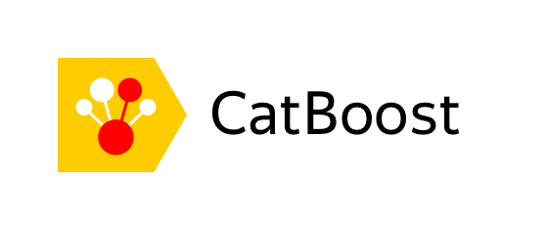


여러 AI와 단순한 중간값을 함께 비교했습니다
계획 조건
품목·지역·면적 같은
표 자료를 학습하는 AI
출하량 kg
또는
매출 원
작물 · 면적
지역 · 시작 시기
같은 자료로 비교한 AI
현재 출하량 모델로 선택
미리 학습된 표 데이터 AI
기존 비교 실험에 사용
LimiX-2 · 400M
단순 기준도 비교: 비슷한 기록의 중간값
현재 선택 출하량: XGBoost / 매출: 품목별 면적당 중간값
Built with StableAI LimiX
08
Notes:
[상세본 22장]
MODEL_RESULTS.md
reports/strawberry_curation_experiment.md
딸기 출하량의 기존 실험. 단위는 MAE kg이다. 원값 포함 77작기 / 극단값 1행을 제외한 민감도 76작기 순서: 총량 중앙값 197,068.39 / 7,628.08; 정식월 중앙값 197,109.06 / 7,667.42; 면적당 중앙값 196,077.67 / 6,723.21; CatBoost 204,962.56 / 6,097.98; XGBoost 195,256.36 / 5,927.04; LimiX-2 400M 198,689.64 / 5,046.72. 같은 시설을 학습·평가에 분리하지 않는 시설 단위 5분할이며, 최신 중첩 검증과 다른 실험이다. 이 민감도 결과를 현재 계획 모델의 중첩 검증 성능으로 제시하지 않는다.
근거 부록
[상세본 23장]
MODEL_RESULTS.md
reports/regional_curation_experiment.md
총매출의 기존 실험. 단위는 MAE 원이다. 원값 포함 192작기 / 민감도 191작기 순서: 품목 중앙값 1,351,697,295.22 / 137,555,705.07; 품목·정식월 중앙값 1,356,436,487.57 / 141,299,880.69; CatBoost 1,503,627,777.40 / 141,328,654.49; XGBoost 1,354,889,249.39 / 137,039,942.10; LimiX-2 400M 1,388,682,810.84 / 139,363,691.67. 기존 실험은 면적 단위 충돌로 면적을 입력에서 제외했다. 민감도 191작기와 현재 면적 확인 모델 189작기는 서로 다른 표본이며 동일 성능 결과로 취급하지 않는다.
근거 부록
[상세본 24장]
MODEL_RESULTS.md
reports/limix_experiment.md
단위는 RDA 생산량 MAE kg/1,000㎡, ADP 첫 출하 기록 MAE 일이다. 중앙값 기준 775.67 / 20.52; XGBoost 1,241.64 / 20.81; CatBoost 1,483.48 / 22.41; LimiX-2 400M 1,440.97 / 20.63. RDA는 2024년 지역 집계 평가 49행, ADP는 170작기·127그룹이다. 서로 다른 단위의 점수를 합산하지 않는다.
LimiX 실제 파라미터 406,222,100개. 전처리와 내부 정규화의 학습행 불변성 확인. CPU 기본 경로와 별개. 대회 환경 호환성·반입은 현장 확인 필요. Built with StableAI LimiX.
근거 부록
RDA 2024년 보류 52행 중 학습에서 지원하지 않는 조합 3행을 제외하여 49행을 점수 산출에 사용했다.
[쉬운본 설명]
공개자료 비교에 사용한 모델 소개. CatBoost와 XGBoost는 표 형태 조건의 패턴을 학습한다. LimiX-2 400M은 기존 비교 실험이며 현재 최종 계획 모델에 포함하지 않는다. 현재 최종 선택은 출하량 XGBoost, 총매출은 품목별 면적당 중앙값이다. 쉬운본의 중간값은 중앙값을 뜻한다. Built with StableAI LimiX.
공식 출처: https://github.com/catboost/catboost/tree/master/logo ; https://github.com/dmlc/xgboost ; https://github.com/limix-ldm-ai/LimiX ; https://huggingface.co/stable-ai/LimiX-2
https://github.com/limix-ldm-ai/LimiX
CatBoost 로고: https://raw.githubusercontent.com/catboost/catboost/master/logo/catboost.png
XGBoost 로고: https://xgboost.ai/images/logo/xgboost-logo-trimmed.png
LimiX 로고: https://raw.githubusercontent.com/limix-ldm-ai/LimiX/main/doc/LimiX-Logo.png
이미지 출처: assets/model_catboost_logo.png
CatBoost 공식 로고. 모델 식별용.
이미지 출처: assets/model_xgboost_logo.png
XGBoost 공식 로고. 모델 식별용.
이미지 출처: assets/model_limix_logo.png
StableAI LimiX 공식 로고. 기존 LimiX-2 400M 비교 실험의 모델 식별용.

Slide 9
복잡한 AI가 항상 더 정확하지는 않았습니다
평균적으로 얼마나 빗나갔나? 작을수록 좋습니다.
딸기 출하량 · kg/재배 1번
5품목 매출 · 억원/재배 1번
두 목표 모두 단순한 면적당 중간값의 오차가 더 작았습니다.
여러 AI 중 고르는 과정의 평가입니다. 새 농가의 성능이나 미래 수익을 보장하지 않습니다.
09
Notes:
[상세본 8장]
reports/planning_connection_validation.md
[쉬운본 설명]
현재 모델 선택 절차의 중첩 시설 분리 평가: 딸기 출하량 MAE 7,095.09kg/작기, 면적당 중앙값 6,837.66kg/작기. 총매출 MAE 143,992,069원/작기, 면적당 중앙값 139,606,535원/작기. 환산 전 금액은 각각 139.606535·143.992069백만원이며 쉬운본 차트는 1.39606535·1.43992069억원으로 표시한다. 단순 기준과 모델 선택 절차의 점수이며 최종 단일 모델의 독립 검증 점수가 아니다. 단순 기준은 면적당 중앙값을 뜻한다.

Slide 10
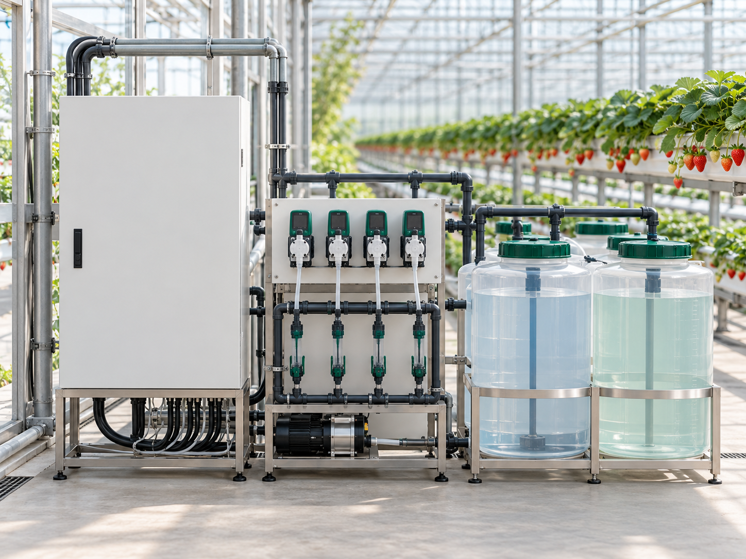
시작 비용은 약 1억 1,253만원으로 가정했습니다
딸기 1,000㎡ 예시
약 1억 1,253만원
장비 등록 가격
2,457.3만원
설치비 가정
500만원
부가세 가정
295.7만원
온실 등 기타 가정
8,000만원
실제 설치 견적이 아닌 시연용 계산입니다. 장비 가격은 2026-10-10 확인한 등록 가격입니다.
장비를 사면 수확량이 늘어난다는 효과는 계산에 넣지 않았습니다.
10
Notes:
[상세본 9장]
근거 artifacts/planning_demo.json. 전체 입력과 출처 해시를 보존한다. {"benchmark":{"farmgate_price_krw_per_kg":10868,"operating_cost_krw_per_1000m2":20782965,"depreciation_krw_per_1000m2":4789801,"family_labor_cost_krw_per_1000m2":12098260,"yield_kg_per_1000m2":3344.5,"period_basis":"년1기작/10a"},"area_m2":1000,"cycles_per_year":1,"initial_capex_krw":112530300,"horizon_years":10,"discount_rate":0.04,"mode":"new","replacements_krw":{},"scenarios":[{"name":"불리","yield_multiplier":0.9,"price_multiplier":0.8,"cash_cost_multiplier":1.1},{"name":"기준","yield_multiplier":1,"price_multiplier":1,"cash_cost_multiplier":1},{"name":"유리","yield_multiplier":1.1,"price_multiplier":1.2,"cash_cost_multiplier":0.9}],"reference":{"crop":"딸기","source_category":"시설딸기(수경)","region":"전국","year":2024,"planned_year":2027,"source_url":"https://www.nongsaro.go.kr/portal/bsFileDownload.do?atchmnflGroupEsntlCode=BS000000045358&atchmnflSn=0","source_page":95,"yield_mode":"실험 모델","model_prediction":{"status":"aggregate_reference_only","yield_kg_per_1000m2":3344.5,"model":"historical_median","n_reference_rows":2,"latest_source_year":2024,"period_basis":"년1기작/10a","warning":"Regional/crop survey reference, not a prediction validated for an individual prospective farm or a causal installation effect"}},"capital_cost_basis":{"equipment":{"lines":[{"equipment_id":"5126","name":"CRONOUS-AV-CR01 환경제어 구성","quantity":1,"option_ids":[],"package_price_krw":20903000,"options_price_per_package_krw":0,"line_total_krw":20903000,"source_url":"https://www.smartfarmkorea.net/company/selectEquipment.do?menuId=","checked_date":"2026-10-10"},{"equipment_id":"6337","name":"옹달샘300 양액 공급 구성","quantity":1,"option_ids":["6337-option-1"],"package_price_krw":3270000,"options_price_per_package_krw":400000,"line_total_krw":3670000,"source_url":"https://www.smartfarmkorea.net/company/selectEquipment.do?menuId=","checked_date":"2026-10-10"}],"equipment_subtotal_krw":24573000,"installation_krw":5000000,"additional_vat_krw":2957300,"initial_capex_krw":32530300,"unresolved_cost_inputs":[],"status":"planning_assumption","is_verified_quote":false,"scope":"선택 장비와 명시한 설치비·추가 부가세만 포함. 온실 신축·토목·기타 설비·호환성 검토는 별도.","limitations":["업체 등록 표준가격이며 실제 계약·설치 견적이 아닙니다.","등록가격의 부가세·설치비 포함 여부는 확인되지 않았습니다.","구성품 가격을 재합산하지 않고 공개된 묶음 합계를 사용합니다.","옵션은 명시적으로 선택하며 선택한 옵션은 묶음 수량만큼 계산합니다.","장비 간 호환성, 재배면적별 필요 수량, 수확 증가 효과와 수명은 검증되지 않았습니다."]},"other_capex_krw":80000000,"total_initial_capex_krw":112530300}}
가정 실제 농가 사업계획·견적이 아닌 기능 시연 예시
전국 시설딸기(수경) 조사 기준. 2027년 쿼리도 과거 중앙값을 사용하며 연도별 성장효과를 학습한 값이 아님
장비 가격은 공개 등록 표준가격. 설치5백만원·추가 부가세2,957,300원·기타 투자8천만원은 명시적 가정
추가 부가세는 장비와 설치비가 세전이라는 예시 가정의 10%. 실제 세법 적용·공제·환급 여부 미반영
기타8천만원은 장비/설치비와 중복 없는 온실·토목·기타 투자 가정. 정부75,000원/㎡ 기준은 사용하지 않음
10년 동안 같은 연간 조건 유지, 교체비0 가정. 실제 장비 수명이나 유지보수 보장이 아님
기준단가·운영비·감가상각·자가노동은2024년 조사값. 미래가격/비용 상승률 자동반영 없음
초기투자비 회수는 가족노동 기회비용 차감 전 현금흐름. 세금·금융조달·보조금·운전자금·처분가치 제외
장비 설치에 따른 생산성 증가 가정 없음. 가격전망은 별도 도매가격 실험으로 농가수취가격 자동대체 없음
이미지 출처: assets/control_equipment.png
설명용 생성 이미지: 환경제어와 양액 공급 설비의 일반적 형태
[상세본 25장]
reports/equipment_catalog_notes.md
reports/equipment_source_check_2026-10-10.json
2026-10-10 확인 가격. CRONOUS-AV-CR01 기본 등록 가격 2,090.3만원: 온습도·CO₂·토양 센서 포함. 옹달샘300 기본 등록 가격 327만원: 선택 일사 센서 40만원. MAGMA1000V20 기본 등록 가격 1,500만원: 양액 공급 구성. 패키지에 포함된 부품을 다시 합산하지 않는다. 실제 설치 견적, 부가세 포함 여부, 면적별 수량·호환성·수명은 확인이 필요하다.
근거 부록
시연 장비 합계는 CRONOUS 1세트 20,903,000원 + 옹달샘300 1세트 3,270,000원 + 옹달샘 일사센서 옵션 400,000원 = 24,573,000원(2,457.3만원)이다. MAGMA는 시연 선택에 포함하지 않았다. 사진은 실제 제품이 아닌 일반 설비 설명용 생성 이미지다.
이미지 출처: assets/appendix_equipment.png
설명용 생성 이미지: 일반적인 온실 환경 제어와 양액 공급 설비. 표의 실제 제품 사진이 아님.
이미지 출처: assets/control_equipment.png
설명용 생성 이미지: 환경제어와 양액 공급 설비의 일반적 형태

Slide 11
비용과 가족의 일값까지 빼면 연 346.68만원
연 1번 재배 · 과거 집계 수량 3,344.5kg로 계산한 예시
단위: 만원 · 반올림
매출
운영·시설 비용
가족의 일값
3,634.80
−2,078.30
−1,209.83
가족의 일값을 뺀 연소득
346.68만원
비용에는 시설의 가치 감소분도 들어 있습니다. 농가가 받는 가격은 10,868원/kg을 사용했습니다.
개별 농가의 모델 예측이나 보장 수익이 아닌 과거 집계값 시연입니다.
11
Notes:
[상세본 10장]
근거 artifacts/planning_demo.json. 전체 입력과 출처 해시를 보존한다. {"benchmark":{"farmgate_price_krw_per_kg":10868,"operating_cost_krw_per_1000m2":20782965,"depreciation_krw_per_1000m2":4789801,"family_labor_cost_krw_per_1000m2":12098260,"yield_kg_per_1000m2":3344.5,"period_basis":"년1기작/10a"},"area_m2":1000,"cycles_per_year":1,"initial_capex_krw":112530300,"horizon_years":10,"discount_rate":0.04,"mode":"new","replacements_krw":{},"scenarios":[{"name":"불리","yield_multiplier":0.9,"price_multiplier":0.8,"cash_cost_multiplier":1.1},{"name":"기준","yield_multiplier":1,"price_multiplier":1,"cash_cost_multiplier":1},{"name":"유리","yield_multiplier":1.1,"price_multiplier":1.2,"cash_cost_multiplier":0.9}],"reference":{"crop":"딸기","source_category":"시설딸기(수경)","region":"전국","year":2024,"planned_year":2027,"source_url":"https://www.nongsaro.go.kr/portal/bsFileDownload.do?atchmnflGroupEsntlCode=BS000000045358&atchmnflSn=0","source_page":95,"yield_mode":"실험 모델","model_prediction":{"status":"aggregate_reference_only","yield_kg_per_1000m2":3344.5,"model":"historical_median","n_reference_rows":2,"latest_source_year":2024,"period_basis":"년1기작/10a","warning":"Regional/crop survey reference, not a prediction validated for an individual prospective farm or a causal installation effect"}},"capital_cost_basis":{"equipment":{"lines":[{"equipment_id":"5126","name":"CRONOUS-AV-CR01 환경제어 구성","quantity":1,"option_ids":[],"package_price_krw":20903000,"options_price_per_package_krw":0,"line_total_krw":20903000,"source_url":"https://www.smartfarmkorea.net/company/selectEquipment.do?menuId=","checked_date":"2026-10-10"},{"equipment_id":"6337","name":"옹달샘300 양액 공급 구성","quantity":1,"option_ids":["6337-option-1"],"package_price_krw":3270000,"options_price_per_package_krw":400000,"line_total_krw":3670000,"source_url":"https://www.smartfarmkorea.net/company/selectEquipment.do?menuId=","checked_date":"2026-10-10"}],"equipment_subtotal_krw":24573000,"installation_krw":5000000,"additional_vat_krw":2957300,"initial_capex_krw":32530300,"unresolved_cost_inputs":[],"status":"planning_assumption","is_verified_quote":false,"scope":"선택 장비와 명시한 설치비·추가 부가세만 포함. 온실 신축·토목·기타 설비·호환성 검토는 별도.","limitations":["업체 등록 표준가격이며 실제 계약·설치 견적이 아닙니다.","등록가격의 부가세·설치비 포함 여부는 확인되지 않았습니다.","구성품 가격을 재합산하지 않고 공개된 묶음 합계를 사용합니다.","옵션은 명시적으로 선택하며 선택한 옵션은 묶음 수량만큼 계산합니다.","장비 간 호환성, 재배면적별 필요 수량, 수확 증가 효과와 수명은 검증되지 않았습니다."]},"other_capex_krw":80000000,"total_initial_capex_krw":112530300}}
가정 실제 농가 사업계획·견적이 아닌 기능 시연 예시
전국 시설딸기(수경) 조사 기준. 2027년 쿼리도 과거 중앙값을 사용하며 연도별 성장효과를 학습한 값이 아님
장비 가격은 공개 등록 표준가격. 설치5백만원·추가 부가세2,957,300원·기타 투자8천만원은 명시적 가정
추가 부가세는 장비와 설치비가 세전이라는 예시 가정의 10%. 실제 세법 적용·공제·환급 여부 미반영
기타8천만원은 장비/설치비와 중복 없는 온실·토목·기타 투자 가정. 정부75,000원/㎡ 기준은 사용하지 않음
10년 동안 같은 연간 조건 유지, 교체비0 가정. 실제 장비 수명이나 유지보수 보장이 아님
기준단가·운영비·감가상각·자가노동은2024년 조사값. 미래가격/비용 상승률 자동반영 없음
초기투자비 회수는 가족노동 기회비용 차감 전 현금흐름. 세금·금융조달·보조금·운전자금·처분가치 제외
장비 설치에 따른 생산성 증가 가정 없음. 가격전망은 별도 도매가격 실험으로 농가수취가격 자동대체 없음
표시 금액은 소수점 둘째자리 반올림이며 계산은 원 단위 값으로 수행하여 표시값끼리 뺀 결과와 0.01만원 차이가 날 수 있다.
[상세본 26장]
근거 artifacts/planning_demo.json. 전체 입력과 출처 해시를 보존한다. {"benchmark":{"farmgate_price_krw_per_kg":10868,"operating_cost_krw_per_1000m2":20782965,"depreciation_krw_per_1000m2":4789801,"family_labor_cost_krw_per_1000m2":12098260,"yield_kg_per_1000m2":3344.5,"period_basis":"년1기작/10a"},"area_m2":1000,"cycles_per_year":1,"initial_capex_krw":112530300,"horizon_years":10,"discount_rate":0.04,"mode":"new","replacements_krw":{},"scenarios":[{"name":"불리","yield_multiplier":0.9,"price_multiplier":0.8,"cash_cost_multiplier":1.1},{"name":"기준","yield_multiplier":1,"price_multiplier":1,"cash_cost_multiplier":1},{"name":"유리","yield_multiplier":1.1,"price_multiplier":1.2,"cash_cost_multiplier":0.9}],"reference":{"crop":"딸기","source_category":"시설딸기(수경)","region":"전국","year":2024,"planned_year":2027,"source_url":"https://www.nongsaro.go.kr/portal/bsFileDownload.do?atchmnflGroupEsntlCode=BS000000045358&atchmnflSn=0","source_page":95,"yield_mode":"실험 모델","model_prediction":{"status":"aggregate_reference_only","yield_kg_per_1000m2":3344.5,"model":"historical_median","n_reference_rows":2,"latest_source_year":2024,"period_basis":"년1기작/10a","warning":"Regional/crop survey reference, not a prediction validated for an individual prospective farm or a causal installation effect"}},"capital_cost_basis":{"equipment":{"lines":[{"equipment_id":"5126","name":"CRONOUS-AV-CR01 환경제어 구성","quantity":1,"option_ids":[],"package_price_krw":20903000,"options_price_per_package_krw":0,"line_total_krw":20903000,"source_url":"https://www.smartfarmkorea.net/company/selectEquipment.do?menuId=","checked_date":"2026-10-10"},{"equipment_id":"6337","name":"옹달샘300 양액 공급 구성","quantity":1,"option_ids":["6337-option-1"],"package_price_krw":3270000,"options_price_per_package_krw":400000,"line_total_krw":3670000,"source_url":"https://www.smartfarmkorea.net/company/selectEquipment.do?menuId=","checked_date":"2026-10-10"}],"equipment_subtotal_krw":24573000,"installation_krw":5000000,"additional_vat_krw":2957300,"initial_capex_krw":32530300,"unresolved_cost_inputs":[],"status":"planning_assumption","is_verified_quote":false,"scope":"선택 장비와 명시한 설치비·추가 부가세만 포함. 온실 신축·토목·기타 설비·호환성 검토는 별도.","limitations":["업체 등록 표준가격이며 실제 계약·설치 견적이 아닙니다.","등록가격의 부가세·설치비 포함 여부는 확인되지 않았습니다.","구성품 가격을 재합산하지 않고 공개된 묶음 합계를 사용합니다.","옵션은 명시적으로 선택하며 선택한 옵션은 묶음 수량만큼 계산합니다.","장비 간 호환성, 재배면적별 필요 수량, 수확 증가 효과와 수명은 검증되지 않았습니다."]},"other_capex_krw":80000000,"total_initial_capex_krw":112530300}}
가정 실제 농가 사업계획·견적이 아닌 기능 시연 예시
전국 시설딸기(수경) 조사 기준. 2027년 쿼리도 과거 중앙값을 사용하며 연도별 성장효과를 학습한 값이 아님
장비 가격은 공개 등록 표준가격. 설치5백만원·추가 부가세2,957,300원·기타 투자8천만원은 명시적 가정
추가 부가세는 장비와 설치비가 세전이라는 예시 가정의 10%. 실제 세법 적용·공제·환급 여부 미반영
기타8천만원은 장비/설치비와 중복 없는 온실·토목·기타 투자 가정. 정부75,000원/㎡ 기준은 사용하지 않음
10년 동안 같은 연간 조건 유지, 교체비0 가정. 실제 장비 수명이나 유지보수 보장이 아님
기준단가·운영비·감가상각·자가노동은2024년 조사값. 미래가격/비용 상승률 자동반영 없음
초기투자비 회수는 가족노동 기회비용 차감 전 현금흐름. 세금·금융조달·보조금·운전자금·처분가치 제외
장비 설치에 따른 생산성 증가 가정 없음. 가격전망은 별도 도매가격 실험으로 농가수취가격 자동대체 없음
연간 소득 = 매출 − 감가상각 포함 경영비 − 가족노동 기회비용. 현금흐름 = 매출 − 현금 운영비 − 투자·교체 지출. 기준 예시: 매출 3,634.80만원, 경영비 2,078.30만원, 가족노동 1,209.83만원, 연소득 346.68만원. 신설은 전체 투자, 기존 시설 개량은 기존 유지 대비 차이로 해석한다. 세금·대출·보조금·운전자금·기말 처분가치는 이 시연에서 제외했다.
근거 부록
연 운영현금흐름은 20,354,862원(2,035.4862만원)으로 매출 36,348,026원에서 현금 운영비 15,993,164원을 차감한 값이다. 이 값에서 감가상각 4,789,801원 및 가족노동 기회비용 12,098,260원을 차감하면 연소득 3,466,801원이다. 표시는 소수 둘째 자리로 반올림했다. 6년 회수는 346.68만원 소득이 아니라 가족노동 차감 전 연 현금흐름 2,035.49만원으로 초기투자 112,530,300원을 연말 누적·비할인 기준 회수한 결과다. 상단 연 운영현금흐름은 초기투자 및 교체 지출을 차감하기 전 값이며, 일반 현금흐름 식에서는 그 지출을 별도로 반영한다.
[쉬운본 설명]
쉬운 표현인 가족의 일값은 가족노동 기회비용, 시설의 가치 감소분은 감가상각을 뜻한다. 계산은 기존 원 단위 값으로 수행하며 아래 표시값은 반올림했다.

Slide 12
가격이 내려가면 손해가 날 수도 있습니다
가족의 일값을 뺀 연소득 · 만원
투자비를 되찾는 데
불리 10년 내 못 찾음
기준 6년
유리 4년
가족 일값 차감 전
현금흐름 기준
불리: 수량 −10%·가격 −20%·현금비용 +10% / 유리: 수량 +10%·가격 +20%·현금비용 −10%
10년·할인율 4%·연간 조건 고정·교체비 0. 가정 계산이며 실제 성공확률은 아닙니다.
12
Notes:
[상세본 11장]
근거 artifacts/planning_demo.json. 전체 입력과 출처 해시를 보존한다. {"benchmark":{"farmgate_price_krw_per_kg":10868,"operating_cost_krw_per_1000m2":20782965,"depreciation_krw_per_1000m2":4789801,"family_labor_cost_krw_per_1000m2":12098260,"yield_kg_per_1000m2":3344.5,"period_basis":"년1기작/10a"},"area_m2":1000,"cycles_per_year":1,"initial_capex_krw":112530300,"horizon_years":10,"discount_rate":0.04,"mode":"new","replacements_krw":{},"scenarios":[{"name":"불리","yield_multiplier":0.9,"price_multiplier":0.8,"cash_cost_multiplier":1.1},{"name":"기준","yield_multiplier":1,"price_multiplier":1,"cash_cost_multiplier":1},{"name":"유리","yield_multiplier":1.1,"price_multiplier":1.2,"cash_cost_multiplier":0.9}],"reference":{"crop":"딸기","source_category":"시설딸기(수경)","region":"전국","year":2024,"planned_year":2027,"source_url":"https://www.nongsaro.go.kr/portal/bsFileDownload.do?atchmnflGroupEsntlCode=BS000000045358&atchmnflSn=0","source_page":95,"yield_mode":"실험 모델","model_prediction":{"status":"aggregate_reference_only","yield_kg_per_1000m2":3344.5,"model":"historical_median","n_reference_rows":2,"latest_source_year":2024,"period_basis":"년1기작/10a","warning":"Regional/crop survey reference, not a prediction validated for an individual prospective farm or a causal installation effect"}},"capital_cost_basis":{"equipment":{"lines":[{"equipment_id":"5126","name":"CRONOUS-AV-CR01 환경제어 구성","quantity":1,"option_ids":[],"package_price_krw":20903000,"options_price_per_package_krw":0,"line_total_krw":20903000,"source_url":"https://www.smartfarmkorea.net/company/selectEquipment.do?menuId=","checked_date":"2026-10-10"},{"equipment_id":"6337","name":"옹달샘300 양액 공급 구성","quantity":1,"option_ids":["6337-option-1"],"package_price_krw":3270000,"options_price_per_package_krw":400000,"line_total_krw":3670000,"source_url":"https://www.smartfarmkorea.net/company/selectEquipment.do?menuId=","checked_date":"2026-10-10"}],"equipment_subtotal_krw":24573000,"installation_krw":5000000,"additional_vat_krw":2957300,"initial_capex_krw":32530300,"unresolved_cost_inputs":[],"status":"planning_assumption","is_verified_quote":false,"scope":"선택 장비와 명시한 설치비·추가 부가세만 포함. 온실 신축·토목·기타 설비·호환성 검토는 별도.","limitations":["업체 등록 표준가격이며 실제 계약·설치 견적이 아닙니다.","등록가격의 부가세·설치비 포함 여부는 확인되지 않았습니다.","구성품 가격을 재합산하지 않고 공개된 묶음 합계를 사용합니다.","옵션은 명시적으로 선택하며 선택한 옵션은 묶음 수량만큼 계산합니다.","장비 간 호환성, 재배면적별 필요 수량, 수확 증가 효과와 수명은 검증되지 않았습니다."]},"other_capex_krw":80000000,"total_initial_capex_krw":112530300}}
가정 실제 농가 사업계획·견적이 아닌 기능 시연 예시
전국 시설딸기(수경) 조사 기준. 2027년 쿼리도 과거 중앙값을 사용하며 연도별 성장효과를 학습한 값이 아님
장비 가격은 공개 등록 표준가격. 설치5백만원·추가 부가세2,957,300원·기타 투자8천만원은 명시적 가정
추가 부가세는 장비와 설치비가 세전이라는 예시 가정의 10%. 실제 세법 적용·공제·환급 여부 미반영
기타8천만원은 장비/설치비와 중복 없는 온실·토목·기타 투자 가정. 정부75,000원/㎡ 기준은 사용하지 않음
10년 동안 같은 연간 조건 유지, 교체비0 가정. 실제 장비 수명이나 유지보수 보장이 아님
기준단가·운영비·감가상각·자가노동은2024년 조사값. 미래가격/비용 상승률 자동반영 없음
초기투자비 회수는 가족노동 기회비용 차감 전 현금흐름. 세금·금융조달·보조금·운전자금·처분가치 제외
장비 설치에 따른 생산성 증가 가정 없음. 가격전망은 별도 도매가격 실험으로 농가수취가격 자동대체 없음
근거 artifacts/planning_demo.json. 세 시나리오 입력 [{"name":"불리","yield_multiplier":0.9,"price_multiplier":0.8,"cash_cost_multiplier":1.1},{"name":"기준","yield_multiplier":1,"price_multiplier":1,"cash_cost_multiplier":1},{"name":"유리","yield_multiplier":1.1,"price_multiplier":1.2,"cash_cost_multiplier":0.9}]. 초기투자 회수는 가족노동 기회비용 차감 전 현금흐름. 10년, 할인율4%, 교체비0, 연간조건 고정. 민감도 가정 {"distribution":"independent symmetric triangular multipliers centered at 1","relative_half_widths":{"yield":0.1,"price":0.2,"cash_cost":0.1},"n_samples":2000,"seed":42,"correlation":"Independent yield/price/cash-cost factors; no estimated correlations","time_behavior":"Each draw remains constant over the full horizon, not independent annual shocks","fixed_inputs":"Capex, depreciation, baseline existing-operation cash flow, replacements and discount rate","interpretation":"Assumption-distribution percentiles, NOT calibrated confidence intervals or success probabilities","bep_definition":"Annual kg needed for undiscounted payback by the chosen horizon; family labor is separate","exclusions":["tax","financing cash flows","grants","working-capital changes","terminal resale value"]}. 모든 결과 [{"name":"불리","assumptions":{"name":"불리","yield_multiplier":0.9,"price_multiplier":0.8,"cash_cost_multiplier":1.1},"annual_yield_kg":3010.05,"farmgate_price_krw_per_kg":8694.4,"annual_revenue_krw":26170578.72,"annual_cash_operating_cost_krw":17592480.400000002,"annual_depreciation_krw":4789801,"annual_income_before_family_labor_krw":3788297.3199999966,"annual_family_labor_opportunity_cost_krw":12098260,"annual_income_after_family_labor_krw":-8309962.680000003,"annual_cash_surplus_before_replacements_krw":8578098.319999997,"annual_incremental_cash_flow_before_replacements_krw":8578098.319999997,"annual_incremental_income_krw":null,"maximum_capex_for_horizon_payback_krw":85780983.19999996,"maximum_capex_for_nonnegative_npv_krw":69576061.45858042,"required_annual_yield_for_horizon_payback_kg":3317.711446448289,"additional_yield_required_kg":307.66144644828864,"cash_flows_krw":[-112530300,8578098.319999997,8578098.319999997,8578098.319999997,8578098.319999997,8578098.319999997,8578098.319999997,8578098.319999997,8578098.319999997,8578098.319999997,8578098.319999997],"cumulative_cash_flows_krw":[-112530300,-103952201.68,-95374103.36000001,-86796005.04000002,-78217906.72000003,-69639808.40000004,-61061710.08000004,-52483611.76000005,-43905513.44000006,-35327415.120000064,-26749316.800000068],"payback_year":null,"recovered_by_horizon":false,"npv_krw":-42954238.54141958,"undiscounted_balance_krw":-26749316.800000068},{"name":"기준","assumptions":{"name":"기준","yield_multiplier":1,"price_multiplier":1,"cash_cost_multiplier":1},"annual_yield_kg":3344.5,"farmgate_price_krw_per_kg":10868,"annual_revenue_krw":36348026,"annual_cash_operating_cost_krw":15993164,"annual_depreciation_krw":4789801,"annual_income_before_family_labor_krw":15565061,"annual_family_labor_opportunity_cost_krw":12098260,"annual_income_after_family_labor_krw":3466801,"annual_cash_surplus_before_replacements_krw":20354862,"annual_incremental_cash_flow_before_replacements_krw":20354862,"annual_incremental_income_krw":null,"maximum_capex_for_horizon_payback_krw":203548620,"maximum_capex_for_nonnegative_npv_krw":165096164.285154,"required_annual_yield_for_horizon_payback_kg":2507.010857563489,"additional_yield_required_kg":0,"cash_flows_krw":[-112530300,20354862,20354862,20354862,20354862,20354862,20354862,20354862,20354862,20354862,20354862],"cumulative_cash_flows_krw":[-112530300,-92175438,-71820576,-51465714,-31110852,-10755990,9598872,29953734,50308596,70663458,91018320],"payback_year":6,"recovered_by_horizon":true,"npv_krw":52565864.28515403,"undiscounted_balance_krw":91018320},{"name":"유리","assumptions":{"name":"유리","yield_multiplier":1.1,"price_multiplier":1.2,"cash_cost_multiplier":0.9},"annual_yield_kg":3678.9500000000003,"farmgate_price_krw_per_kg":13041.6,"annual_revenue_krw":47979394.32000001,"annual_cash_operating_cost_krw":14393847.6,"annual_depreciation_krw":4789801,"annual_income_before_family_labor_krw":28795745.720000006,"annual_family_labor_opportunity_cost_krw":12098260,"annual_income_after_family_labor_krw":16697485.720000006,"annual_cash_surplus_before_replacements_krw":33585546.720000006,"annual_incremental_cash_flow_before_replacements_krw":33585546.720000006,"annual_incremental_income_krw":null,"maximum_capex_for_horizon_payback_krw":335855467.20000005,"maximum_capex_for_nonnegative_npv_krw":272408869.13857913,"required_annual_yield_for_horizon_payback_kg":1966.5437983069562,"additional_yield_required_kg":0,"cash_flows_krw":[-112530300,33585546.720000006,33585546.720000006,33585546.720000006,33585546.720000006,33585546.720000006,33585546.720000006,33585546.720000006,33585546.720000006,33585546.720000006,33585546.720000006],"cumulative_cash_flows_krw":[-112530300,-78944753.28,-45359206.559999995,-11773659.839999989,21811886.880000018,55397433.600000024,88982980.32000002,122568527.04000002,156154073.76000002,189739620.48000002,223325167.20000002],"payback_year":4,"recovered_by_horizon":true,"npv_krw":159878569.13857913,"undiscounted_balance_krw":223325167.20000002}].
[상세본 27장]
근거 artifacts/planning_reference_scenarios.json. {"market_assumption":{"factor":1.0859887338098562,"crop":"딸기","variety":"설향","grade":"상품","method":"forecast_krw_per_kg","comparison":[{"month":1,"actual_2025_krw_per_kg":16452,"forecast_2026_krw_per_kg":18267.19466104195},{"month":2,"actual_2025_krw_per_kg":14333,"forecast_2026_krw_per_kg":15290.749000904},{"month":3,"actual_2025_krw_per_kg":10253,"forecast_2026_krw_per_kg":12088.859402846494},{"month":4,"actual_2025_krw_per_kg":8759,"forecast_2026_krw_per_kg":10330.928011570706},{"month":12,"actual_2025_krw_per_kg":20359,"forecast_2026_krw_per_kg":20210.89453280112}],"actual_mean_krw_per_kg":14031.2,"forecast_mean_krw_per_kg":15237.725121832855,"weighting":"Equal monthly weights, equivalent to assumed equal sold kg across chosen months","forecast_origin":"2025-12-31","forecast_year":2026,"interpretation":"User-chosen relative-change transfer to farmgate reference; not direct wholesale pricing or a current forecast"},"weather_assumption":{"condition":"저온","station_id":860,"station_name":"대구","month":1,"normal_period":"1991–2020","normal_mean_temperature_c":1.1,"normal_monthly_precipitation_mm":18.6,"user_yield_change_percent":-10,"user_cash_cost_change_percent":15,"scope":"annual_total_effect","interpretation":"평년 기후 참고 + 사용자 영향 가정. 미래 기상예보·학습된 영향 아님","source_url":"https://data.kma.go.kr/normals/info1.do"},"comparisons":[{"inputs":{"benchmark":{"farmgate_price_krw_per_kg":10868,"operating_cost_krw_per_1000m2":20782965,"depreciation_krw_per_1000m2":4789801,"family_labor_cost_krw_per_1000m2":12098260,"yield_kg_per_1000m2":3344.5,"period_basis":"년1기작/10a"},"area_m2":1000,"cycles_per_year":1,"initial_capex_krw":112530300,"horizon_years":10,"discount_rate":0.04,"mode":"new","replacements_krw":{},"scenarios":[{"name":"기존 계획","price_multiplier":1,"yield_multiplier":1,"cash_cost_multiplier":1}],"reference":{"crop":"딸기","source_category":"시설딸기(수경)","region":"전국","year":2024,"planned_year":2027,"source_url":"https://www.nongsaro.go.kr/portal/bsFileDownload.do?atchmnflGroupEsntlCode=BS000000045358&atchmnflSn=0","source_page":95,"yield_mode":"실험 모델","model_prediction":{"status":"aggregate_reference_only","yield_kg_per_1000m2":3344.5,"model":"historical_median","n_reference_rows":2,"latest_source_year":2024,"period_basis":"년1기작/10a","warning":"Regional/crop survey reference, not a prediction validated for an individual prospective farm or a causal installation effect"}},"capital_cost_basis":{"equipment":{"lines":[{"equipment_id":"5126","name":"CRONOUS-AV-CR01 환경제어 구성","quantity":1,"option_ids":[],"package_price_krw":20903000,"options_price_per_package_krw":0,"line_total_krw":20903000,"source_url":"https://www.smartfarmkorea.net/company/selectEquipment.do?menuId=","checked_date":"2026-10-10"},{"equipment_id":"6337","name":"옹달샘300 양액 공급 구성","quantity":1,"option_ids":["6337-option-1"],"package_price_krw":3270000,"options_price_per_package_krw":400000,"line_total_krw":3670000,"source_url":"https://www.smartfarmkorea.net/company/selectEquipment.do?menuId=","checked_date":"2026-10-10"}],"equipment_subtotal_krw":24573000,"installation_krw":5000000,"additional_vat_krw":2957300,"initial_capex_krw":32530300,"unresolved_cost_inputs":[],"status":"planning_assumption","is_verified_quote":false,"scope":"선택 장비와 명시한 설치비·추가 부가세만 포함. 온실 신축·토목·기타 설비·호환성 검토는 별도.","limitations":["업체 등록 표준가격이며 실제 계약·설치 견적이 아닙니다.","등록가격의 부가세·설치비 포함 여부는 확인되지 않았습니다.","구성품 가격을 재합산하지 않고 공개된 묶음 합계를 사용합니다.","옵션은 명시적으로 선택하며 선택한 옵션은 묶음 수량만큼 계산합니다.","장비 간 호환성, 재배면적별 필요 수량, 수확 증가 효과와 수명은 검증되지 않았습니다."]},"other_capex_krw":80000000,"total_initial_capex_krw":112530300},"reference_scenario":{"market":null,"weather":null}},"results":{"mode":"new","area_m2":1000,"period_basis":"년1기작/10a","cycles_per_year":1,"initial_capex_krw":112530300,"horizon_years":10,"discount_rate":0.04,"scenarios":[{"name":"기존 계획","assumptions":{"name":"기존 계획","price_multiplier":1,"yield_multiplier":1,"cash_cost_multiplier":1},"annual_yield_kg":3344.5,"farmgate_price_krw_per_kg":10868,"annual_revenue_krw":36348026,"annual_cash_operating_cost_krw":15993164,"annual_depreciation_krw":4789801,"annual_income_before_family_labor_krw":15565061,"annual_family_labor_opportunity_cost_krw":12098260,"annual_income_after_family_labor_krw":3466801,"annual_cash_surplus_before_replacements_krw":20354862,"annual_incremental_cash_flow_before_replacements_krw":20354862,"annual_incremental_income_krw":null,"maximum_capex_for_horizon_payback_krw":203548620,"maximum_capex_for_nonnegative_npv_krw":165096164.285154,"required_annual_yield_for_horizon_payback_kg":2507.010857563489,"additional_yield_required_kg":0,"cash_flows_krw":[-112530300,20354862,20354862,20354862,20354862,20354862,20354862,20354862,20354862,20354862,20354862],"cumulative_cash_flows_krw":[-112530300,-92175438,-71820576,-51465714,-31110852,-10755990,9598872,29953734,50308596,70663458,91018320],"payback_year":6,"recovered_by_horizon":true,"npv_krw":52565864.28515403,"undiscounted_balance_krw":91018320}],"interpretation":"Assumption scenarios, not confidence intervals or causal equipment effects","exclusions":["tax","financing cash flows","grants","working-capital changes","terminal resale value"],"cost_note":"Operating cost includes depreciation; cash cost excludes it. Family labor is a separate opportunity cost."}},{"inputs":{"benchmark":{"farmgate_price_krw_per_kg":10868,"operating_cost_krw_per_1000m2":20782965,"depreciation_krw_per_1000m2":4789801,"family_labor_cost_krw_per_1000m2":12098260,"yield_kg_per_1000m2":3344.5,"period_basis":"년1기작/10a"},"area_m2":1000,"cycles_per_year":1,"initial_capex_krw":112530300,"horizon_years":10,"discount_rate":0.04,"mode":"new","replacements_krw":{},"scenarios":[{"name":"도매가격 상대변화 적용 가정","price_multiplier":1.0859887338098562,"yield_multiplier":1,"cash_cost_multiplier":1}],"reference":{"crop":"딸기","source_category":"시설딸기(수경)","region":"전국","year":2024,"planned_year":2027,"source_url":"https://www.nongsaro.go.kr/portal/bsFileDownload.do?atchmnflGroupEsntlCode=BS000000045358&atchmnflSn=0","source_page":95,"yield_mode":"실험 모델","model_prediction":{"status":"aggregate_reference_only","yield_kg_per_1000m2":3344.5,"model":"historical_median","n_reference_rows":2,"latest_source_year":2024,"period_basis":"년1기작/10a","warning":"Regional/crop survey reference, not a prediction validated for an individual prospective farm or a causal installation effect"}},"capital_cost_basis":{"equipment":{"lines":[{"equipment_id":"5126","name":"CRONOUS-AV-CR01 환경제어 구성","quantity":1,"option_ids":[],"package_price_krw":20903000,"options_price_per_package_krw":0,"line_total_krw":20903000,"source_url":"https://www.smartfarmkorea.net/company/selectEquipment.do?menuId=","checked_date":"2026-10-10"},{"equipment_id":"6337","name":"옹달샘300 양액 공급 구성","quantity":1,"option_ids":["6337-option-1"],"package_price_krw":3270000,"options_price_per_package_krw":400000,"line_total_krw":3670000,"source_url":"https://www.smartfarmkorea.net/company/selectEquipment.do?menuId=","checked_date":"2026-10-10"}],"equipment_subtotal_krw":24573000,"installation_krw":5000000,"additional_vat_krw":2957300,"initial_capex_krw":32530300,"unresolved_cost_inputs":[],"status":"planning_assumption","is_verified_quote":false,"scope":"선택 장비와 명시한 설치비·추가 부가세만 포함. 온실 신축·토목·기타 설비·호환성 검토는 별도.","limitations":["업체 등록 표준가격이며 실제 계약·설치 견적이 아닙니다.","등록가격의 부가세·설치비 포함 여부는 확인되지 않았습니다.","구성품 가격을 재합산하지 않고 공개된 묶음 합계를 사용합니다.","옵션은 명시적으로 선택하며 선택한 옵션은 묶음 수량만큼 계산합니다.","장비 간 호환성, 재배면적별 필요 수량, 수확 증가 효과와 수명은 검증되지 않았습니다."]},"other_capex_krw":80000000,"total_initial_capex_krw":112530300},"reference_scenario":{"market":{"factor":1.0859887338098562,"crop":"딸기","variety":"설향","grade":"상품","method":"forecast_krw_per_kg","comparison":[{"month":1,"actual_2025_krw_per_kg":16452,"forecast_2026_krw_per_kg":18267.19466104195},{"month":2,"actual_2025_krw_per_kg":14333,"forecast_2026_krw_per_kg":15290.749000904},{"month":3,"actual_2025_krw_per_kg":10253,"forecast_2026_krw_per_kg":12088.859402846494},{"month":4,"actual_2025_krw_per_kg":8759,"forecast_2026_krw_per_kg":10330.928011570706},{"month":12,"actual_2025_krw_per_kg":20359,"forecast_2026_krw_per_kg":20210.89453280112}],"actual_mean_krw_per_kg":14031.2,"forecast_mean_krw_per_kg":15237.725121832855,"weighting":"Equal monthly weights, equivalent to assumed equal sold kg across chosen months","forecast_origin":"2025-12-31","forecast_year":2026,"interpretation":"User-chosen relative-change transfer to farmgate reference; not direct wholesale pricing or a current forecast"},"weather":null}},"results":{"mode":"new","area_m2":1000,"period_basis":"년1기작/10a","cycles_per_year":1,"initial_capex_krw":112530300,"horizon_years":10,"discount_rate":0.04,"scenarios":[{"name":"도매가격 상대변화 적용 가정","assumptions":{"name":"도매가격 상대변화 적용 가정","price_multiplier":1.0859887338098562,"yield_multiplier":1,"cash_cost_multiplier":1},"annual_yield_kg":3344.5,"farmgate_price_krw_per_kg":11802.525559045516,"annual_revenue_krw":39473546.73222773,"annual_cash_operating_cost_krw":15993164,"annual_depreciation_krw":4789801,"annual_income_before_family_labor_krw":18690581.732227728,"annual_family_labor_opportunity_cost_krw":12098260,"annual_income_after_family_labor_krw":6592321.732227728,"annual_cash_surplus_before_replacements_krw":23480382.732227728,"annual_incremental_cash_flow_before_replacements_krw":23480382.732227728,"annual_incremental_income_krw":null,"maximum_capex_for_horizon_payback_krw":234803827.32227728,"maximum_capex_for_nonnegative_npv_krw":190446937.20046654,"required_annual_yield_for_horizon_payback_kg":2308.5054011273355,"additional_yield_required_kg":0,"cash_flows_krw":[-112530300,23480382.732227728,23480382.732227728,23480382.732227728,23480382.732227728,23480382.732227728,23480382.732227728,23480382.732227728,23480382.732227728,23480382.732227728,23480382.732227728],"cumulative_cash_flows_krw":[-112530300,-89049917.26777227,-65569534.535544544,-42089151.80331682,-18608769.07108909,4871613.661138639,28351996.393366367,51832379.125594094,75312761.85782182,98793144.59004955,122273527.32227728],"payback_year":5,"recovered_by_horizon":true,"npv_krw":77916637.20046654,"undiscounted_balance_krw":122273527.32227728}],"interpretation":"Assumption scenarios, not confidence intervals or causal equipment effects","exclusions":["tax","financing cash flows","grants","working-capital changes","terminal resale value"],"cost_note":"Operating cost includes depreciation; cash cost excludes it. Family labor is a separate opportunity cost."}},{"inputs":{"benchmark":{"farmgate_price_krw_per_kg":10868,"operating_cost_krw_per_1000m2":20782965,"depreciation_krw_per_1000m2":4789801,"family_labor_cost_krw_per_1000m2":12098260,"yield_kg_per_1000m2":3344.5,"period_basis":"년1기작/10a"},"area_m2":1000,"cycles_per_year":1,"initial_capex_krw":112530300,"horizon_years":10,"discount_rate":0.04,"mode":"new","replacements_krw":{},"scenarios":[{"name":"상대가격 + 저온 영향 가정","price_multiplier":1.0859887338098562,"yield_multiplier":0.9,"cash_cost_multiplier":1.15}],"reference":{"crop":"딸기","source_category":"시설딸기(수경)","region":"전국","year":2024,"planned_year":2027,"source_url":"https://www.nongsaro.go.kr/portal/bsFileDownload.do?atchmnflGroupEsntlCode=BS000000045358&atchmnflSn=0","source_page":95,"yield_mode":"실험 모델","model_prediction":{"status":"aggregate_reference_only","yield_kg_per_1000m2":3344.5,"model":"historical_median","n_reference_rows":2,"latest_source_year":2024,"period_basis":"년1기작/10a","warning":"Regional/crop survey reference, not a prediction validated for an individual prospective farm or a causal installation effect"}},"capital_cost_basis":{"equipment":{"lines":[{"equipment_id":"5126","name":"CRONOUS-AV-CR01 환경제어 구성","quantity":1,"option_ids":[],"package_price_krw":20903000,"options_price_per_package_krw":0,"line_total_krw":20903000,"source_url":"https://www.smartfarmkorea.net/company/selectEquipment.do?menuId=","checked_date":"2026-10-10"},{"equipment_id":"6337","name":"옹달샘300 양액 공급 구성","quantity":1,"option_ids":["6337-option-1"],"package_price_krw":3270000,"options_price_per_package_krw":400000,"line_total_krw":3670000,"source_url":"https://www.smartfarmkorea.net/company/selectEquipment.do?menuId=","checked_date":"2026-10-10"}],"equipment_subtotal_krw":24573000,"installation_krw":5000000,"additional_vat_krw":2957300,"initial_capex_krw":32530300,"unresolved_cost_inputs":[],"status":"planning_assumption","is_verified_quote":false,"scope":"선택 장비와 명시한 설치비·추가 부가세만 포함. 온실 신축·토목·기타 설비·호환성 검토는 별도.","limitations":["업체 등록 표준가격이며 실제 계약·설치 견적이 아닙니다.","등록가격의 부가세·설치비 포함 여부는 확인되지 않았습니다.","구성품 가격을 재합산하지 않고 공개된 묶음 합계를 사용합니다.","옵션은 명시적으로 선택하며 선택한 옵션은 묶음 수량만큼 계산합니다.","장비 간 호환성, 재배면적별 필요 수량, 수확 증가 효과와 수명은 검증되지 않았습니다."]},"other_capex_krw":80000000,"total_initial_capex_krw":112530300},"reference_scenario":{"market":{"factor":1.0859887338098562,"crop":"딸기","variety":"설향","grade":"상품","method":"forecast_krw_per_kg","comparison":[{"month":1,"actual_2025_krw_per_kg":16452,"forecast_2026_krw_per_kg":18267.19466104195},{"month":2,"actual_2025_krw_per_kg":14333,"forecast_2026_krw_per_kg":15290.749000904},{"month":3,"actual_2025_krw_per_kg":10253,"forecast_2026_krw_per_kg":12088.859402846494},{"month":4,"actual_2025_krw_per_kg":8759,"forecast_2026_krw_per_kg":10330.928011570706},{"month":12,"actual_2025_krw_per_kg":20359,"forecast_2026_krw_per_kg":20210.89453280112}],"actual_mean_krw_per_kg":14031.2,"forecast_mean_krw_per_kg":15237.725121832855,"weighting":"Equal monthly weights, equivalent to assumed equal sold kg across chosen months","forecast_origin":"2025-12-31","forecast_year":2026,"interpretation":"User-chosen relative-change transfer to farmgate reference; not direct wholesale pricing or a current forecast"},"weather":{"condition":"저온","station_id":860,"station_name":"대구","month":1,"normal_period":"1991–2020","normal_mean_temperature_c":1.1,"normal_monthly_precipitation_mm":18.6,"user_yield_change_percent":-10,"user_cash_cost_change_percent":15,"scope":"annual_total_effect","interpretation":"평년 기후 참고 + 사용자 영향 가정. 미래 기상예보·학습된 영향 아님","source_url":"https://data.kma.go.kr/normals/info1.do"}}},"results":{"mode":"new","area_m2":1000,"period_basis":"년1기작/10a","cycles_per_year":1,"initial_capex_krw":112530300,"horizon_years":10,"discount_rate":0.04,"scenarios":[{"name":"상대가격 + 저온 영향 가정","assumptions":{"name":"상대가격 + 저온 영향 가정","price_multiplier":1.0859887338098562,"yield_multiplier":0.9,"cash_cost_multiplier":1.15},"annual_yield_kg":3010.05,"farmgate_price_krw_per_kg":11802.525559045516,"annual_revenue_krw":35526192.059004955,"annual_cash_operating_cost_krw":18392138.599999998,"annual_depreciation_krw":4789801,"annual_income_before_family_labor_krw":12344252.459004957,"annual_family_labor_opportunity_cost_krw":12098260,"annual_income_after_family_labor_krw":245992.45900495723,"annual_cash_surplus_before_replacements_krw":17134053.459004957,"annual_incremental_cash_flow_before_replacements_krw":17134053.459004957,"annual_incremental_income_krw":null,"maximum_capex_for_horizon_payback_krw":171340534.59004956,"maximum_capex_for_nonnegative_npv_krw":138972521.88388672,"required_annual_yield_for_horizon_payback_kg":2511.7648296283323,"additional_yield_required_kg":0,"cash_flows_krw":[-112530300,17134053.459004957,17134053.459004957,17134053.459004957,17134053.459004957,17134053.459004957,17134053.459004957,17134053.459004957,17134053.459004957,17134053.459004957,17134053.459004957],"cumulative_cash_flows_krw":[-112530300,-95396246.54099505,-78262193.0819901,-61128139.62298514,-43994086.163980186,-26860032.70497523,-9725979.245970272,7408074.213034686,24542127.672039643,41676181.1310446,58810234.59004955],"payback_year":7,"recovered_by_horizon":true,"npv_krw":26442221.883886714,"undiscounted_balance_krw":58810234.59004955}],"interpretation":"Assumption scenarios, not confidence intervals or causal equipment effects","exclusions":["tax","financing cash flows","grants","working-capital changes","terminal resale value"],"cost_note":"Operating cost includes depreciation; cash cost excludes it. Family labor is a separate opportunity cost."}}],"interpretation":"조건별 계산 연결 시연. 도매-농가 상대변화 전달·날씨 영향 수치는 사용자 가정이며 정확도 검증된 2027년 예측이 아님","source_sha256":{"artifacts/price_forecast_metrics.json":"5c383aa1bd0c8787a249996124153775dd1a58da7caac3875d25df3607a41681","artifacts/price_forecast_holdout_predictions.csv":"6cac4483e2f25ef90b0f37a49e1922994607517c3e58645bcf6db067181b689c","artifacts/price_forecast_forecast.csv":"ac41c538800f5fcf4e4423d58d68953d1a3b64733bfa3f1e67b905dd3eca1493","data/processed/climate_normals_monthly.csv":"438bd0a350f970e2f31c0bc8ab540b51eb980d2fec03d81a93f1073cadb36aa9","src/scenario_assumptions.py":"0a0cd4be7116cd95475ca1f47d459d3c7de136d1aadf6a7db8e2525553d09944","scripts/run_reference_scenarios.py":"b9a84442f2e6ec293656a91c86054c4cdfc9fd263a5f6b67d3da832f36f7e00f"}}
reports/planning_reference_scenarios.json
가격 가정: 2025년 말 기준 2026년 전망의 5개월 평균 비율 1.08599배를 농가 수취단가에 전달했다. 기후 가정: 대구 1월 평년 1.1°C·강수 18.6mm를 참고하고 수량 −10%, 현금 운영비 +15%를 사용자가 설정했다. 두 가정을 적용한 결과는 가족노동 차감 후 소득 24.60만원, 가족노동 차감 전 현금흐름 기준 7년 회수이다. 실시간 기상예보나 2027년 가격 예측이 아니다. 기후 변화의 수확·비용 효과와 도매가격 전달률을 학습한 인과모델이 아니다.
근거 부록
[상세본 28장]
근거 artifacts/planning_demo.json. 세 시나리오 입력 [{"name":"불리","yield_multiplier":0.9,"price_multiplier":0.8,"cash_cost_multiplier":1.1},{"name":"기준","yield_multiplier":1,"price_multiplier":1,"cash_cost_multiplier":1},{"name":"유리","yield_multiplier":1.1,"price_multiplier":1.2,"cash_cost_multiplier":0.9}]. 초기투자 회수는 가족노동 기회비용 차감 전 현금흐름. 10년, 할인율4%, 교체비0, 연간조건 고정. 민감도 가정 {"distribution":"independent symmetric triangular multipliers centered at 1","relative_half_widths":{"yield":0.1,"price":0.2,"cash_cost":0.1},"n_samples":2000,"seed":42,"correlation":"Independent yield/price/cash-cost factors; no estimated correlations","time_behavior":"Each draw remains constant over the full horizon, not independent annual shocks","fixed_inputs":"Capex, depreciation, baseline existing-operation cash flow, replacements and discount rate","interpretation":"Assumption-distribution percentiles, NOT calibrated confidence intervals or success probabilities","bep_definition":"Annual kg needed for undiscounted payback by the chosen horizon; family labor is separate","exclusions":["tax","financing cash flows","grants","working-capital changes","terminal resale value"]}. 모든 결과 [{"name":"불리","assumptions":{"name":"불리","yield_multiplier":0.9,"price_multiplier":0.8,"cash_cost_multiplier":1.1},"annual_yield_kg":3010.05,"farmgate_price_krw_per_kg":8694.4,"annual_revenue_krw":26170578.72,"annual_cash_operating_cost_krw":17592480.400000002,"annual_depreciation_krw":4789801,"annual_income_before_family_labor_krw":3788297.3199999966,"annual_family_labor_opportunity_cost_krw":12098260,"annual_income_after_family_labor_krw":-8309962.680000003,"annual_cash_surplus_before_replacements_krw":8578098.319999997,"annual_incremental_cash_flow_before_replacements_krw":8578098.319999997,"annual_incremental_income_krw":null,"maximum_capex_for_horizon_payback_krw":85780983.19999996,"maximum_capex_for_nonnegative_npv_krw":69576061.45858042,"required_annual_yield_for_horizon_payback_kg":3317.711446448289,"additional_yield_required_kg":307.66144644828864,"cash_flows_krw":[-112530300,8578098.319999997,8578098.319999997,8578098.319999997,8578098.319999997,8578098.319999997,8578098.319999997,8578098.319999997,8578098.319999997,8578098.319999997,8578098.319999997],"cumulative_cash_flows_krw":[-112530300,-103952201.68,-95374103.36000001,-86796005.04000002,-78217906.72000003,-69639808.40000004,-61061710.08000004,-52483611.76000005,-43905513.44000006,-35327415.120000064,-26749316.800000068],"payback_year":null,"recovered_by_horizon":false,"npv_krw":-42954238.54141958,"undiscounted_balance_krw":-26749316.800000068},{"name":"기준","assumptions":{"name":"기준","yield_multiplier":1,"price_multiplier":1,"cash_cost_multiplier":1},"annual_yield_kg":3344.5,"farmgate_price_krw_per_kg":10868,"annual_revenue_krw":36348026,"annual_cash_operating_cost_krw":15993164,"annual_depreciation_krw":4789801,"annual_income_before_family_labor_krw":15565061,"annual_family_labor_opportunity_cost_krw":12098260,"annual_income_after_family_labor_krw":3466801,"annual_cash_surplus_before_replacements_krw":20354862,"annual_incremental_cash_flow_before_replacements_krw":20354862,"annual_incremental_income_krw":null,"maximum_capex_for_horizon_payback_krw":203548620,"maximum_capex_for_nonnegative_npv_krw":165096164.285154,"required_annual_yield_for_horizon_payback_kg":2507.010857563489,"additional_yield_required_kg":0,"cash_flows_krw":[-112530300,20354862,20354862,20354862,20354862,20354862,20354862,20354862,20354862,20354862,20354862],"cumulative_cash_flows_krw":[-112530300,-92175438,-71820576,-51465714,-31110852,-10755990,9598872,29953734,50308596,70663458,91018320],"payback_year":6,"recovered_by_horizon":true,"npv_krw":52565864.28515403,"undiscounted_balance_krw":91018320},{"name":"유리","assumptions":{"name":"유리","yield_multiplier":1.1,"price_multiplier":1.2,"cash_cost_multiplier":0.9},"annual_yield_kg":3678.9500000000003,"farmgate_price_krw_per_kg":13041.6,"annual_revenue_krw":47979394.32000001,"annual_cash_operating_cost_krw":14393847.6,"annual_depreciation_krw":4789801,"annual_income_before_family_labor_krw":28795745.720000006,"annual_family_labor_opportunity_cost_krw":12098260,"annual_income_after_family_labor_krw":16697485.720000006,"annual_cash_surplus_before_replacements_krw":33585546.720000006,"annual_incremental_cash_flow_before_replacements_krw":33585546.720000006,"annual_incremental_income_krw":null,"maximum_capex_for_horizon_payback_krw":335855467.20000005,"maximum_capex_for_nonnegative_npv_krw":272408869.13857913,"required_annual_yield_for_horizon_payback_kg":1966.5437983069562,"additional_yield_required_kg":0,"cash_flows_krw":[-112530300,33585546.720000006,33585546.720000006,33585546.720000006,33585546.720000006,33585546.720000006,33585546.720000006,33585546.720000006,33585546.720000006,33585546.720000006,33585546.720000006],"cumulative_cash_flows_krw":[-112530300,-78944753.28,-45359206.559999995,-11773659.839999989,21811886.880000018,55397433.600000024,88982980.32000002,122568527.04000002,156154073.76000002,189739620.48000002,223325167.20000002],"payback_year":4,"recovered_by_horizon":true,"npv_krw":159878569.13857913,"undiscounted_balance_krw":223325167.20000002}].
reports/planning_connection_validation.md
reports/dsz_onsite_guide.md
민감도는 2,000회이며 수량 ±10%, 가격 ±20%, 현금비용 ±10%의 독립 삼각분포에서 뽑은 가정 조합이다. 10년 계산은 할인율 4%, 연간 조건 고정, 장비 교체비 0을 가정한다. 백분위는 가정에 따른 계산 결과의 분포이며 실제 성공확률이나 검증된 예측구간은 미확보 상태이다. 추가 확인 사항은 안심구역 원자료, 비용 기간, 실제 견적, 장비 도입 이력, 미래 연도·새 농가 검증이다. 각 장의 발표자 노트에 근거 파일과 상세 가정을 수록했다. 2,000회 민감도 실험의 10년 순현재가치 5~95백분위는 약 792만~9,921만원이다. 이는 가정에 따른 계산 결과의 분포이며 성공확률이나 신뢰구간이 아니다. 원값과 전체 분위수: {"annual_yield_kg":{"p05":3118.4708271946242,"p50":3343.1632735816615,"p95":3576.3011422141417},"annual_revenue_krw":{"p05":30880577.958346568,"p50":36159552.754757375,"p95":41982626.67146551},"annual_cash_operating_cost_krw":{"p05":14907059.790577881,"p50":15966226.557136651,"p95":17005997.98541987},"annual_income_before_family_labor_krw":{"p05":10060307.182395011,"p50":15449311.276979987,"p95":21315824.829562135},"annual_income_after_family_labor_krw":{"p05":-2037952.8176049893,"p50":3351051.2769799866,"p95":9217564.829562133},"npv_krw":{"p05":7917379.779553248,"p50":51627030.34524949,"p95":99209710.3584171},"undiscounted_balance_krw":{"p05":35970781.82395009,"p50":89860822.76979987,"p95":148525958.29562134},"required_annual_yield_for_horizon_payback_kg":{"p05":2192.235146271235,"p50":2507.732150522207,"p95":2918.290445270116}}
근거 부록
차트는 원자료로 추정한 확률밀도곡선이 아니라 독립 삼각분포로 설정한 가정 조합에서 산출한 NPV의 5·50·95백분위 금액이다. 차트는 0 기준 값 축을 사용한다. 연간 조건 고정, 장비 교체비 0을 가정했으며 실제 성공확률이나 검증된 신뢰구간이 아니다. 현장 점검 이미지는 설명용 생성 이미지다.
이미지 출처: assets/appendix_field_check.png
설명용 생성 이미지: 온실에서 자료와 설비를 점검하는 일반적인 현장 장면. 실제 안심구역이나 연구 실증 사진이 아님.
[쉬운본 설명]
본문 시나리오 수치는 기존 원값을 만원 단위 정수로 반올림해 보여준다. 불리 −830.996268만원, 기준 346.6801만원, 유리 1669.748572만원. 가격만 바꾼 단일 영향이 아니라 수량·가격·현금비용이 함께 변한 가정이다. 투자회수는 가족노동 차감 전 현금흐름의 연말 누적·비할인 기준이다.

Slide 13
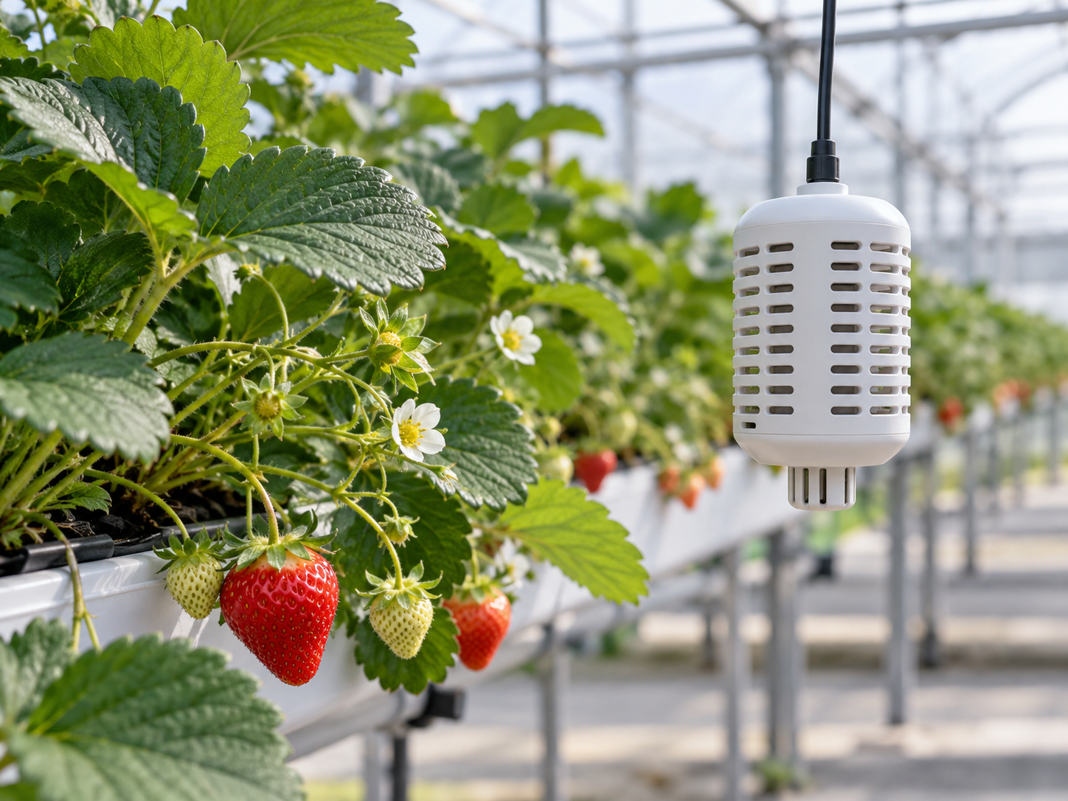
일주일 뒤 작물의 키도 예측해 봤습니다
평균적으로 빗나간 정도 · mm
시설 평균 키
환경 정보까지 더해도 더 좋아지지는 않았습니다.
40쌍의 기록 · 21개 시설
같은 식물 한 그루의 성장량은 아닙니다. 공개자료의 보조 실험이며, 별도 미래 검증 전입니다.
13
Notes:
[상세본 12장]
reports/inseason_model_notes.md
공개 생육 2529행·환경9774행. 초장252관측→187방문 평균. 정확히7일 간격40쌍21시설. 현재/직전변화/달력9개와 이전7/28일 온습도CO2 평균/최저/최고/유효개수24개로33후보. 동일 개체 성장량이 아니라 시설·방문 표본 평균 초장 목표. 미래 정보 제외, 5시설 분할, 독립 미래검증 없음. MAE/RMSE:현재값36.08/45.92,생육Cat32.61/41.11,환경Cat34.79/43.04,환경XGB34.59/42.30. 도입 전 투자모델과 별개. 실제 일사량·외부기온·특보·태풍 원자료는 이 실험에 없음.
이미지 출처: assets/sensor_closeup.png
설명용 생성 이미지: 딸기 온실의 환경 센서
이미지 출처: assets/sensor_closeup.png
설명용 생성 이미지: 딸기 온실의 환경 센서

Slide 14
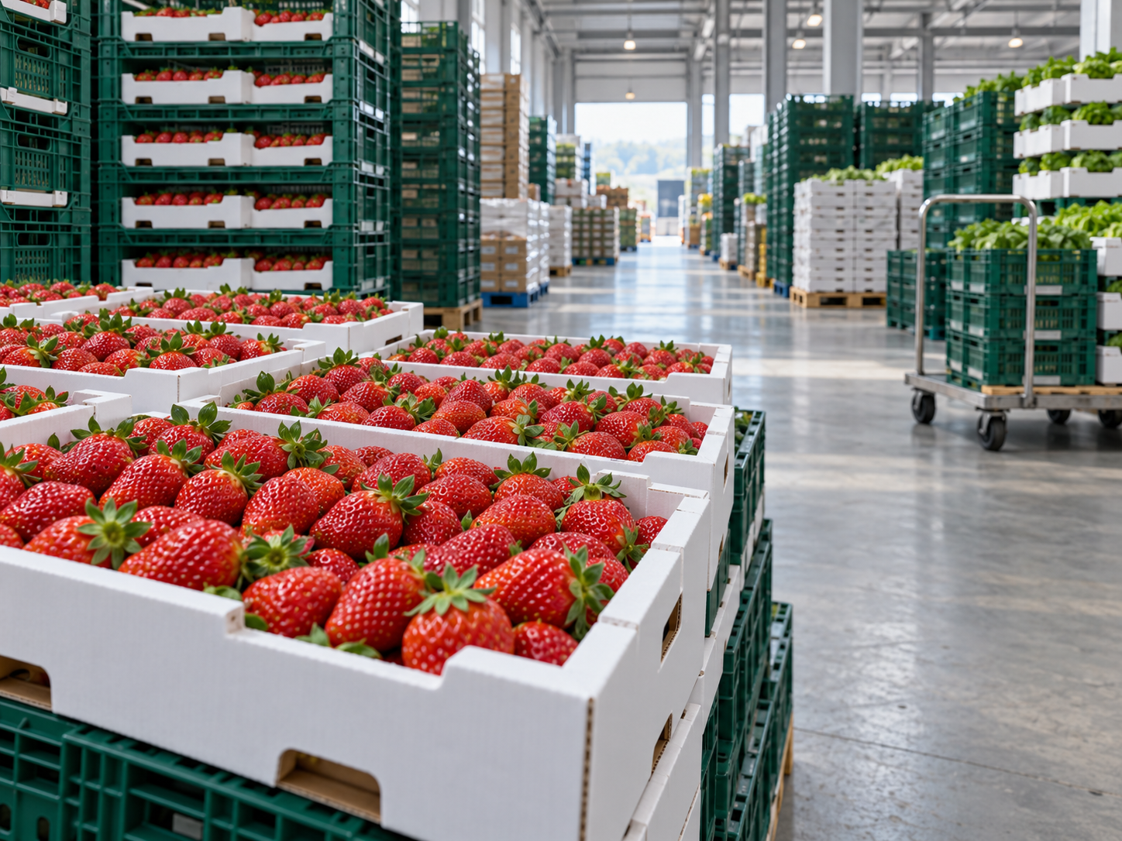
판매가격도 단순한 계절 기준과 비교했습니다
평균적으로 빗나간 정도 · 원/kg
2025년 평가 · 106개 관측 월
도매시장 가격
농가가 받는 가격과
다릅니다
여기서도 단순한 계절 기준이 더 좋았습니다.
14
Notes:
[상세본 13장]
reports/price_forecast_notes.md
reports/planning_connection_validation.md
전체 KAMIS 월 가격814개 중 원/kg 가격574개, 품목·품종·등급별12개 시계열. 2025평가106개관측월, 결측·비거래월을0으로치환하지 않음. WAPE선택24.09%,계절기준20.47%. 도매가격은농가수취가격과구분.
이미지 출처: assets/wholesale_market.png
설명용 생성 이미지: 과일 도매 유통 공간
이미지 출처: assets/wholesale_market.png
설명용 생성 이미지: 과일 도매 유통 공간

Slide 15
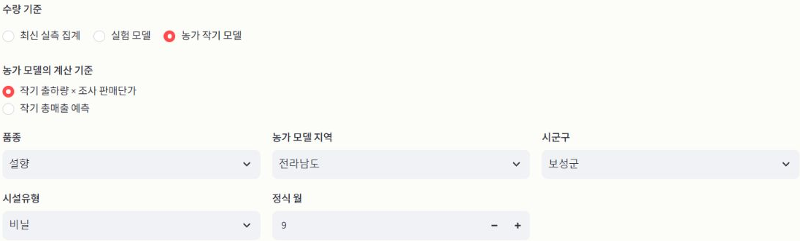
앱에서는 재배 계획을 직접 넣습니다
작물·면적·시작 연도 + 품종·지역·온실·시작 월
이 화면은 공개자료 모델용 8개 입력입니다. 대회 명세서의 7개 입력과는 다릅니다.
15
Notes:
[상세본 14장]
reports/planning_connection_validation.md
2026-10-17 현재 실제 앱 캡처. 품목 딸기, 공개자료 분류 시설딸기, 계획면적1000㎡,예정재배연도2026,품종설향,시설유형비닐,농가모델지역전라남도,보성군,정식월9. 공개 모델은8개후보입력이며DSZ모델7개입력과다름. 화면의기준지역전국은연간소득조사비용참고구분이며농가모델지역전라남도와역할이다름. 공개 총매출의 최종선택법은 품목별 면적당 중앙값이므로 품목과 면적을 사용한다. 원본 캡처 전체는 별도보존하고설정폼만확대했다. 캡처아래표시된작기예측4244.3kg은XGBoost출력이며다음슬라이드집계기준3344.5kg시연과다르다.
이미지 출처: assets/app_farm_model_input_verified_20261017.jpg
2026-10-17 실제 공개자료 농가 작기 모델 입력 화면
이미지 출처: assets/app_farm_model_input_verified_20261017.jpg
2026-10-17 실제 공개자료 농가 작기 모델 입력 화면

Slide 16
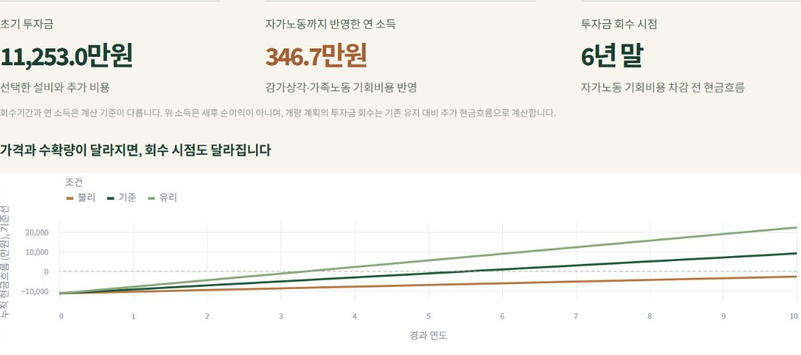
계산 결과와 가정도 함께 확인합니다
과거 집계 수량 3,344.5kg를 사용한 시연 · 농가 모델의 예측값은 아님
16
Notes:
[상세본 15장]
근거 artifacts/planning_demo.json. 전체 입력과 출처 해시를 보존한다. {"benchmark":{"farmgate_price_krw_per_kg":10868,"operating_cost_krw_per_1000m2":20782965,"depreciation_krw_per_1000m2":4789801,"family_labor_cost_krw_per_1000m2":12098260,"yield_kg_per_1000m2":3344.5,"period_basis":"년1기작/10a"},"area_m2":1000,"cycles_per_year":1,"initial_capex_krw":112530300,"horizon_years":10,"discount_rate":0.04,"mode":"new","replacements_krw":{},"scenarios":[{"name":"불리","yield_multiplier":0.9,"price_multiplier":0.8,"cash_cost_multiplier":1.1},{"name":"기준","yield_multiplier":1,"price_multiplier":1,"cash_cost_multiplier":1},{"name":"유리","yield_multiplier":1.1,"price_multiplier":1.2,"cash_cost_multiplier":0.9}],"reference":{"crop":"딸기","source_category":"시설딸기(수경)","region":"전국","year":2024,"planned_year":2027,"source_url":"https://www.nongsaro.go.kr/portal/bsFileDownload.do?atchmnflGroupEsntlCode=BS000000045358&atchmnflSn=0","source_page":95,"yield_mode":"실험 모델","model_prediction":{"status":"aggregate_reference_only","yield_kg_per_1000m2":3344.5,"model":"historical_median","n_reference_rows":2,"latest_source_year":2024,"period_basis":"년1기작/10a","warning":"Regional/crop survey reference, not a prediction validated for an individual prospective farm or a causal installation effect"}},"capital_cost_basis":{"equipment":{"lines":[{"equipment_id":"5126","name":"CRONOUS-AV-CR01 환경제어 구성","quantity":1,"option_ids":[],"package_price_krw":20903000,"options_price_per_package_krw":0,"line_total_krw":20903000,"source_url":"https://www.smartfarmkorea.net/company/selectEquipment.do?menuId=","checked_date":"2026-10-10"},{"equipment_id":"6337","name":"옹달샘300 양액 공급 구성","quantity":1,"option_ids":["6337-option-1"],"package_price_krw":3270000,"options_price_per_package_krw":400000,"line_total_krw":3670000,"source_url":"https://www.smartfarmkorea.net/company/selectEquipment.do?menuId=","checked_date":"2026-10-10"}],"equipment_subtotal_krw":24573000,"installation_krw":5000000,"additional_vat_krw":2957300,"initial_capex_krw":32530300,"unresolved_cost_inputs":[],"status":"planning_assumption","is_verified_quote":false,"scope":"선택 장비와 명시한 설치비·추가 부가세만 포함. 온실 신축·토목·기타 설비·호환성 검토는 별도.","limitations":["업체 등록 표준가격이며 실제 계약·설치 견적이 아닙니다.","등록가격의 부가세·설치비 포함 여부는 확인되지 않았습니다.","구성품 가격을 재합산하지 않고 공개된 묶음 합계를 사용합니다.","옵션은 명시적으로 선택하며 선택한 옵션은 묶음 수량만큼 계산합니다.","장비 간 호환성, 재배면적별 필요 수량, 수확 증가 효과와 수명은 검증되지 않았습니다."]},"other_capex_krw":80000000,"total_initial_capex_krw":112530300}}
가정 실제 농가 사업계획·견적이 아닌 기능 시연 예시
전국 시설딸기(수경) 조사 기준. 2027년 쿼리도 과거 중앙값을 사용하며 연도별 성장효과를 학습한 값이 아님
장비 가격은 공개 등록 표준가격. 설치5백만원·추가 부가세2,957,300원·기타 투자8천만원은 명시적 가정
추가 부가세는 장비와 설치비가 세전이라는 예시 가정의 10%. 실제 세법 적용·공제·환급 여부 미반영
기타8천만원은 장비/설치비와 중복 없는 온실·토목·기타 투자 가정. 정부75,000원/㎡ 기준은 사용하지 않음
10년 동안 같은 연간 조건 유지, 교체비0 가정. 실제 장비 수명이나 유지보수 보장이 아님
기준단가·운영비·감가상각·자가노동은2024년 조사값. 미래가격/비용 상승률 자동반영 없음
초기투자비 회수는 가족노동 기회비용 차감 전 현금흐름. 세금·금융조달·보조금·운전자금·처분가치 제외
장비 설치에 따른 생산성 증가 가정 없음. 가격전망은 별도 도매가격 실험으로 농가수취가격 자동대체 없음
reports/planning_connection_validation.md
2026-10-17 실제 앱에서 딸기계획예시를 불러와 같은조건으로재계산했다.1000㎡·연1작기·historical_median참고2행·집계수량3344.5kg·농가수취단가10868원/kg. 초기투자11253.0만원,가족노동반영연소득346.7만원,가족노동차감전현금흐름회수6년말확인. 현재 농가XGBoost모델예측으로산출한시연이아니다. 실제앱에서계산근거JSON을내려받아입력가정과결과를함께확인할수있다. 원본캡처는별도보존하고지표와그래프부분을확대했다. 모델연결예시는검증보고서에출하량4244.35kg→매출46127585원,총매출모델32991977원직접연결로별도기록되어있다.
이미지 출처: assets/app_result_verified_20261017.jpg
2026-10-17 실제 앱 결과 화면, 집계 참고값 시연
이미지 출처: assets/app_result_verified_20261017.jpg
2026-10-17 실제 앱 결과 화면, 집계 참고값 시연

Slide 17
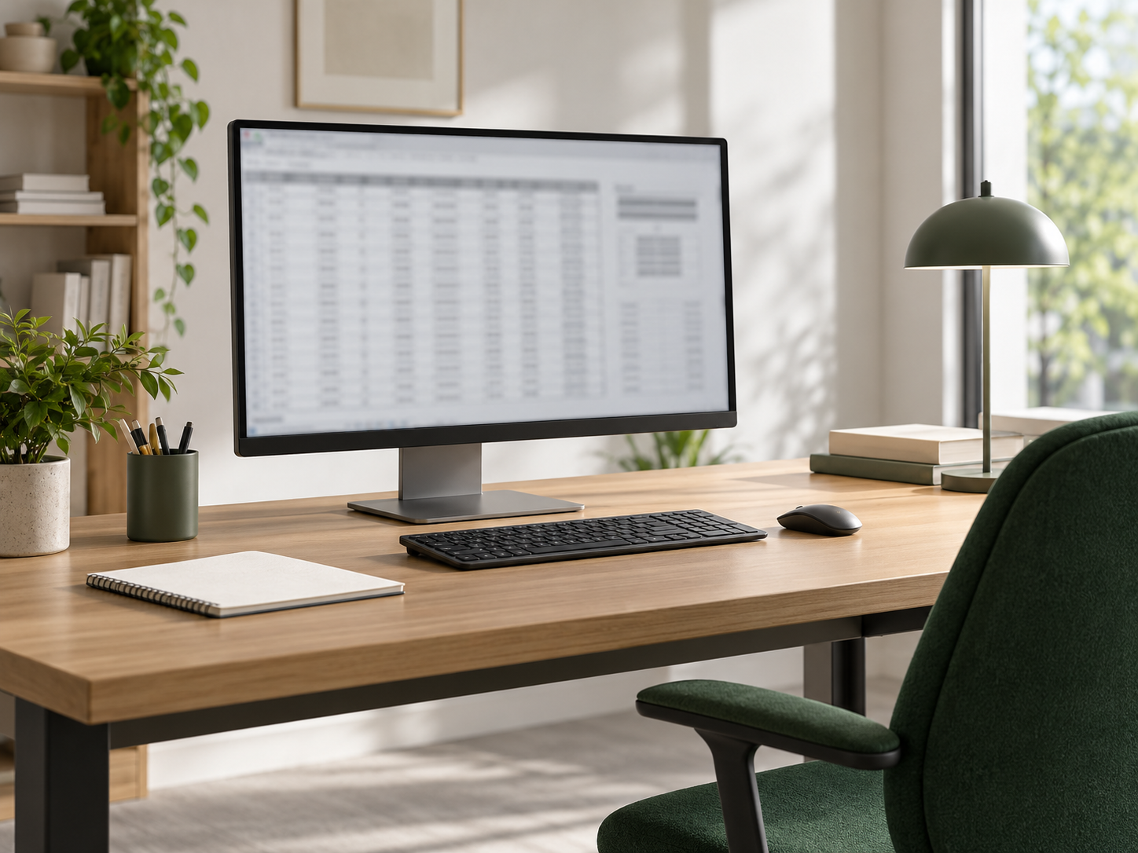
도구는 준비했습니다. 실제 자료 검증이 남았습니다
지금 완성한 것
명세에 맞게 자료를 묶는 코드
계획에서 예측·비용 계산까지 연결
합성자료로 동작 확인
현장에서 할 것
실제 자료의 뜻과 기간 확인
새 농가에서도 맞는지 평가
실제 미개방자료 분석·성능은
아직 확인하지 않았습니다.
17
Notes:
[상세본 16장]
reports/dsz_onsite_guide.md
reports/dsz_schema_contract.md
reports/planning_connection_validation.md
실제 미개방 원자료 외부 확보0행,합성40시설80작기동작검증. 이미지 일반PC생성컨셉이며 실제대구안심구역사진아님.
이미지 출처: assets/offline_workstation.png
설명용 생성 이미지: 현장 분석용 일반적인 PC 공간
이미지 출처: assets/offline_workstation.png
설명용 생성 이미지: 현장 분석용 일반적인 PC 공간

